Slide 1
“Моделирование образовательной деятельности с использованием здоровьесберегающих технологий”
Муниципальное бюджетное дошкольное образовательное учреждение
“Детский сад № 22”
г. Владимир
Подготовила старший воспитатель
Исаева Светлана Анатольевна

Slide 2
Здоровьесберегающие технологии
система мер, включающая взаимосвязь и взаимодействие всех факторов образовательной среды, направленных на на сохранение здоровья ребёнка на всех этапах его обучения и развития. В соответствии с ФГОС ДО в комплексе задач по физическому развитию дошкольников предусмотрено не только сохранение , но и активное формирование здорового образа жизни и здоровья воспитанников.

Slide 3
Здоровье
состояние полного физического, психического и социального благополучия, а не просто отсутствии болезней или физических дефектов.
“физическое”- совершенство саморегуляции в организме, максимальная адаптация к окружающей среде
“психическое” - высокое сознание, развитое мышление, большая внутренняя и моральная сила, побуждающая к созидательной деятельности
“социальное” - моральное самообладание, адекватная оценка своего “Я”, самоопределение личности в оптимальных условиях микро- и макросреды
“нравственное”- комплекс характеристик мотивационной и потребностно- информативной сферы жизнедеятельности, основу которого определяет система ценностей, установок и мотивов поведения индивида в обществе

Slide 4
Здоровьесберегающие образовательные технологии
главный признак - использование психолого - педагогических приёмов, методов, подходов к решению возникающих проблем.
Выбор здоровьесберегающих педагогических технологий зависит от программы, реализуемой в ДОУ, конкретных условий ДОУ, профессиональной компетентности педагогов, а также показателей заболеваемости детей.

Slide 5
Их можно выделить в три подгруппы :
организационно - педагогические технологии определяют структуру воспитательно- образовательного процесса, способствующую предотвращению состояний переутомления, гиподинамии и др.
психолого-педагогические технологии, связанные с непосредственной работой педагога с детьми ( в т.ч. психолого-педагогическое сопровождение всех элементов образовательного процесса)
учебно-воспитательные технологии включают программы по обучению заботе о своем здоровье и формированию культуры здоровья воспитанников

Slide 6
Заболеваемость по ДОУ № 22 за последние 3 года
2013 г. – 80 чел. 2014 г. – 78 чел. 2015 г. – 75 чел.
Пропущено 1 ребенком по болезни
11,0 дней 11,8 дней 7,7 дня

Slide 7
Распределение детей по группам здоровья:
2013 г. – 80 чел. 2014 – 85 чел. 2015 – 85 чел.
I 63 69 69
II 15 15 13
III 1 1 3
IV 1 0 0

Slide 8
По виду решаемых задач
здоровьесберегающие технологии, которые используются в нашем ДОУ можно разделить на три группы:
технологии сохранения и стимулирования здоровья
технология обучения здоровому образу жизни
коррекционные технологии

Slide 9
Технологии сохранения и стимулирования здоровья

Slide 10
Утренняя гимнастика
Проводится в утреннее время до завтрака во всех возрастных группах, длительность от 5 до 10 мин., форма одежды облегчённая, ноги в носочках или в чешках. | Может быть проведена в форме комплекса ОРУ с предметами и без, с музыкальным сопровождением и без, в игровой форме с текстовым сопровождением, в виде подвижных игр различной подвижности, детям старшего дошкольного возраста можно предложить утреннюю гимнастику в форме аэробики . | Ответственные за проведение - воспитатели групп, музыкальное сопровождение в младшей и средних группах обеспечивают музыкальный руководитель .

Slide 11
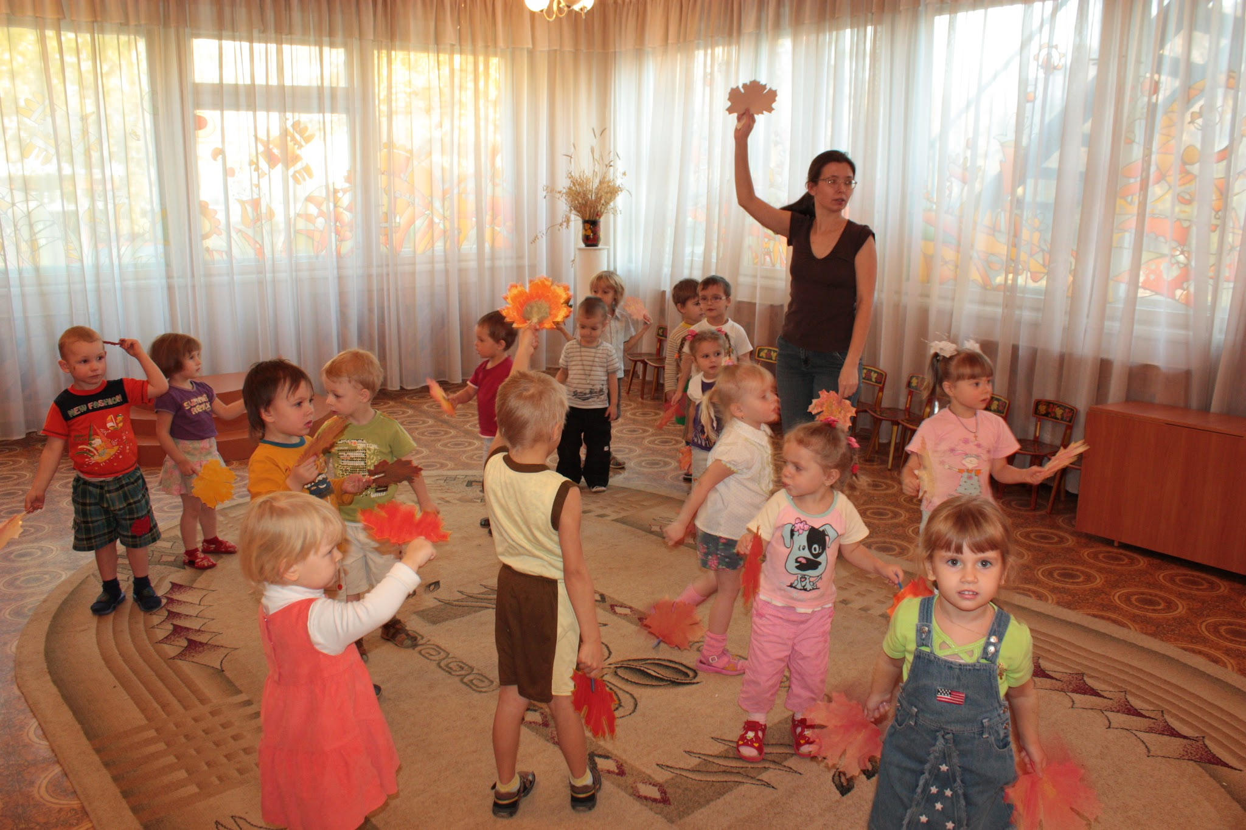
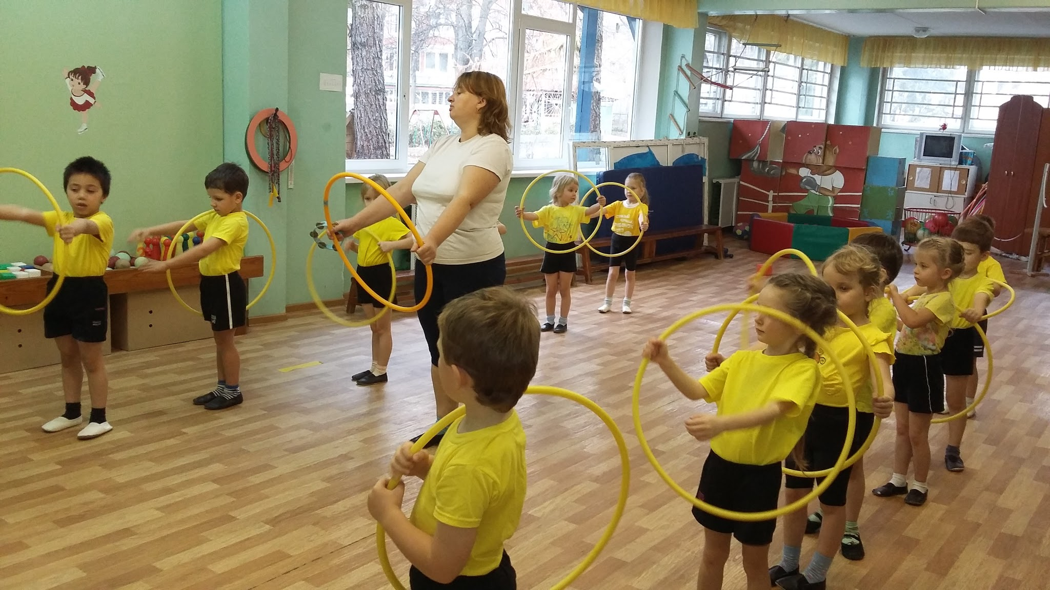
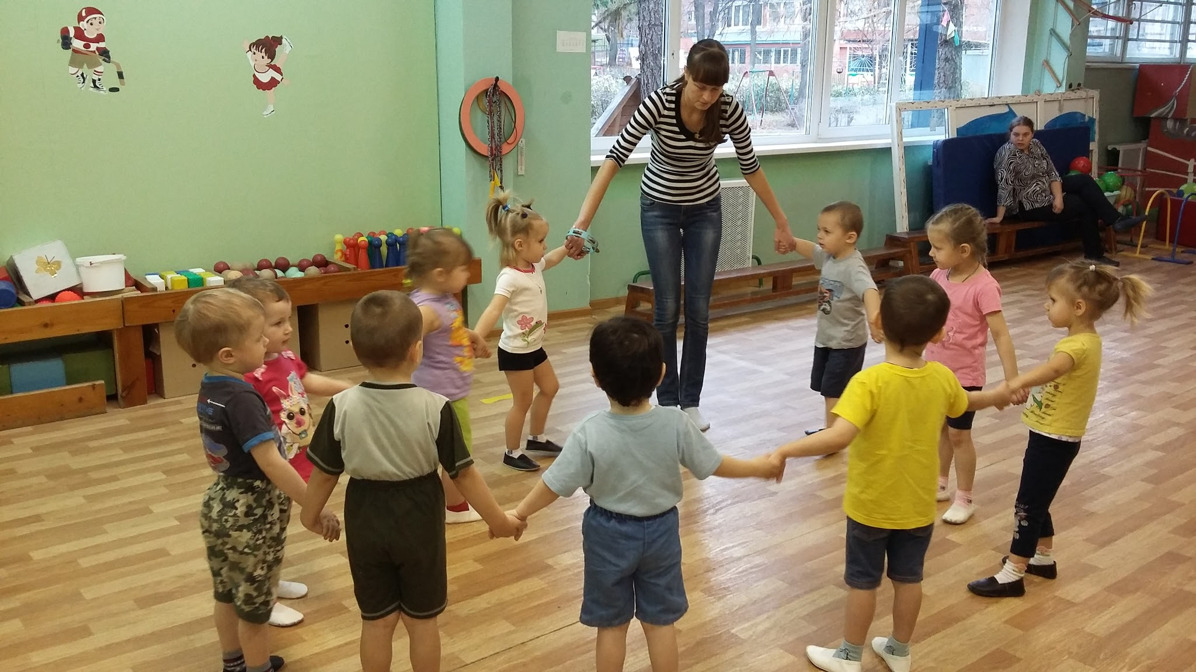
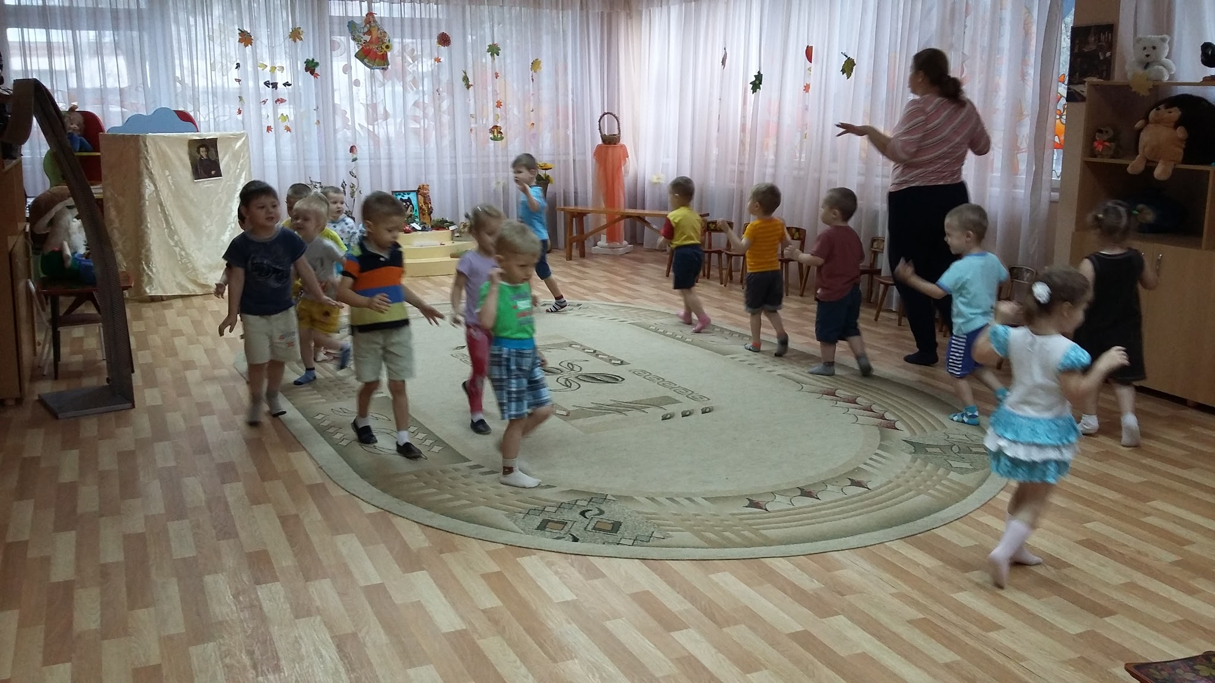

Slide 12
Динамические паузы
Проводятся во время занятий, 2-5 мин. , по мере утомляемости детей. | Рекомендуется для всех детей в качестве профилактики утомления. Могут включать в себя элементы гимнастики для глаз, дыхательной и других гимнастик в зависимости от вида занятия. | Воспитатели.

Slide 13
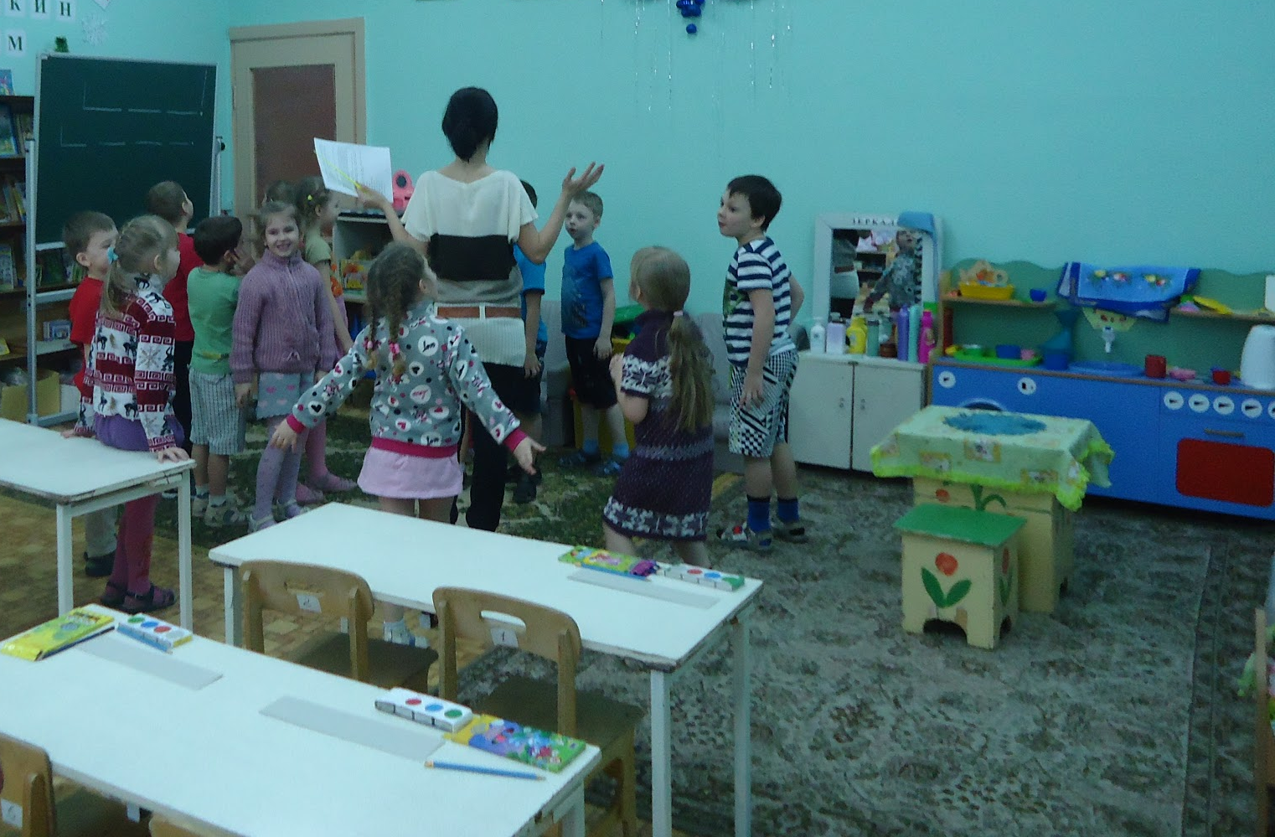
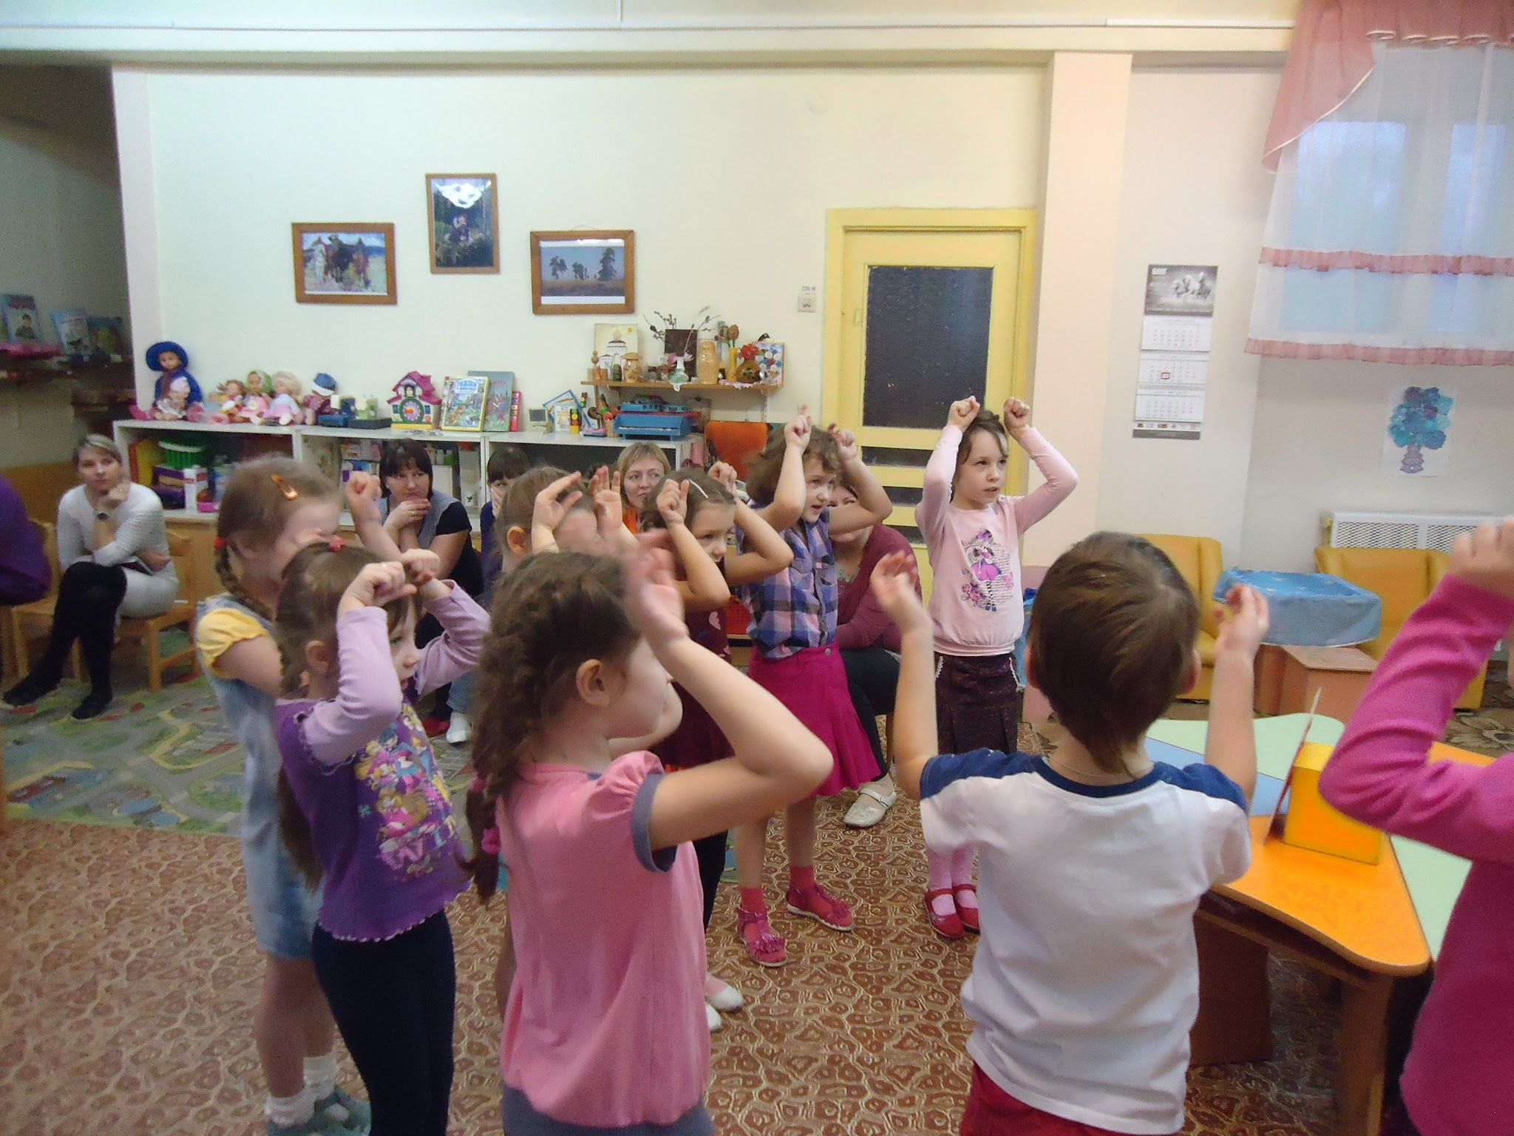
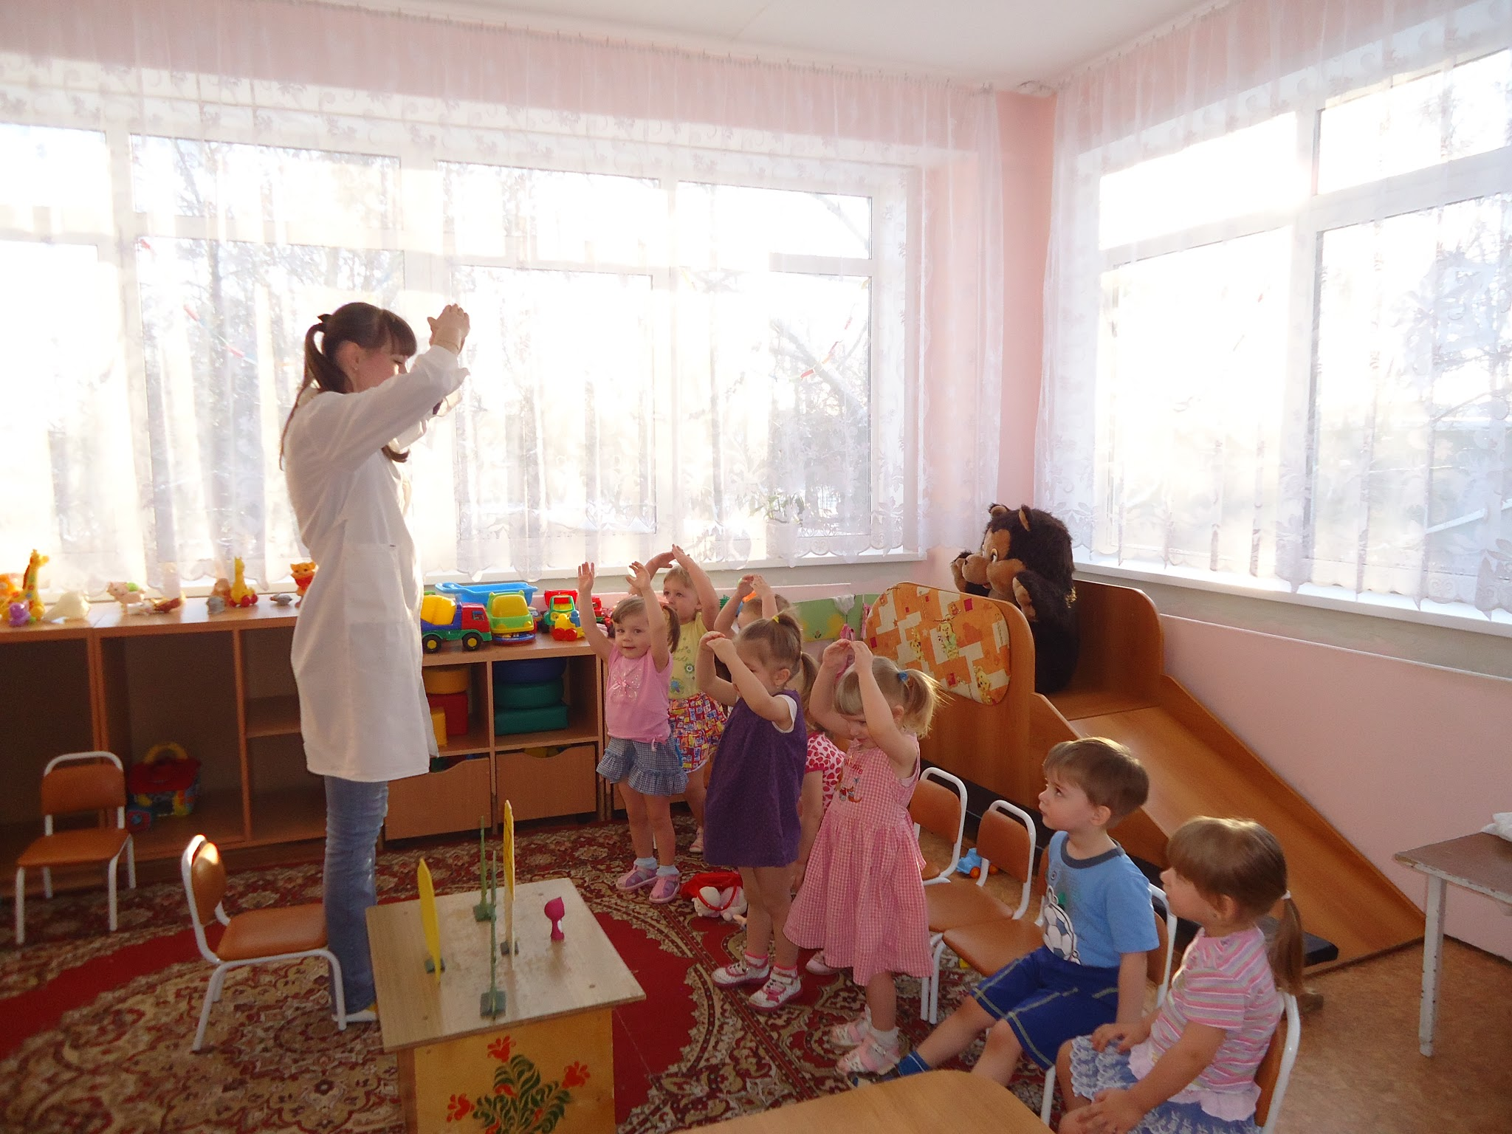
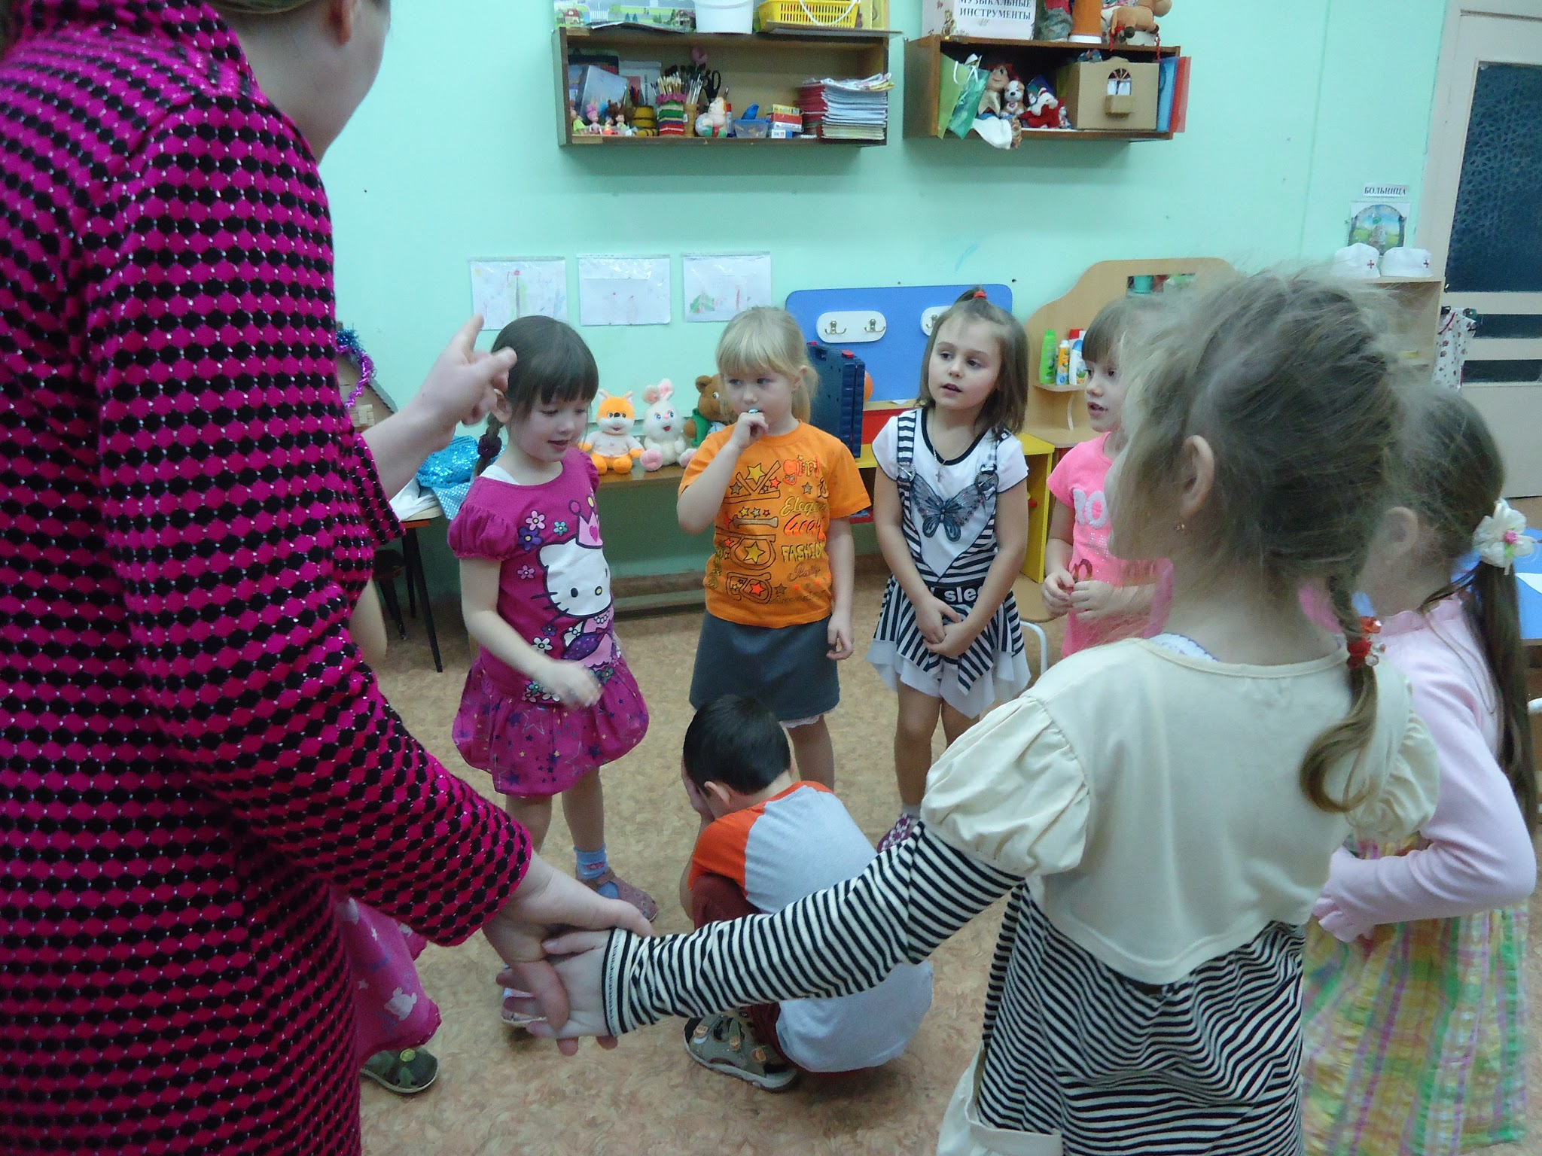

Slide 14
Подвижные и спортивные игры
Ежедневно для всех возрастных групп. | Как часть физкультурного занятия, на прогулке, в групповой комнате - малой со средней степенью подвижности. | Воспитатели.

Slide 15
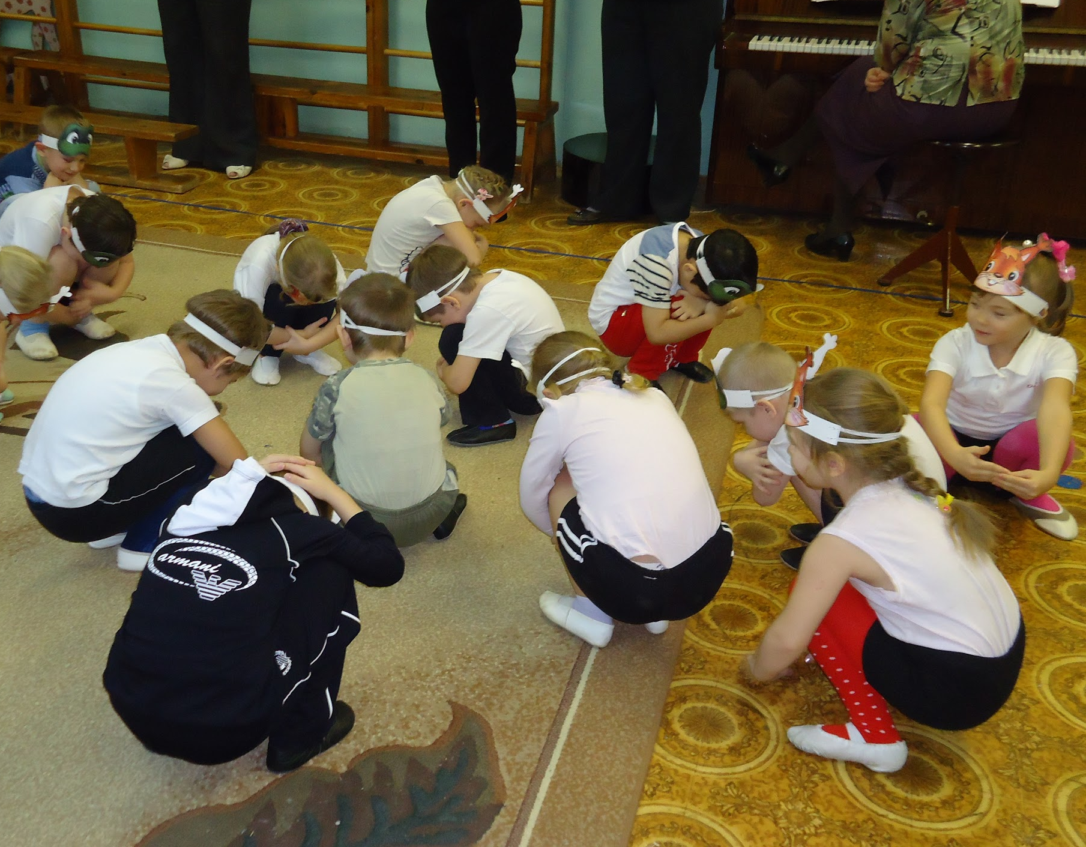
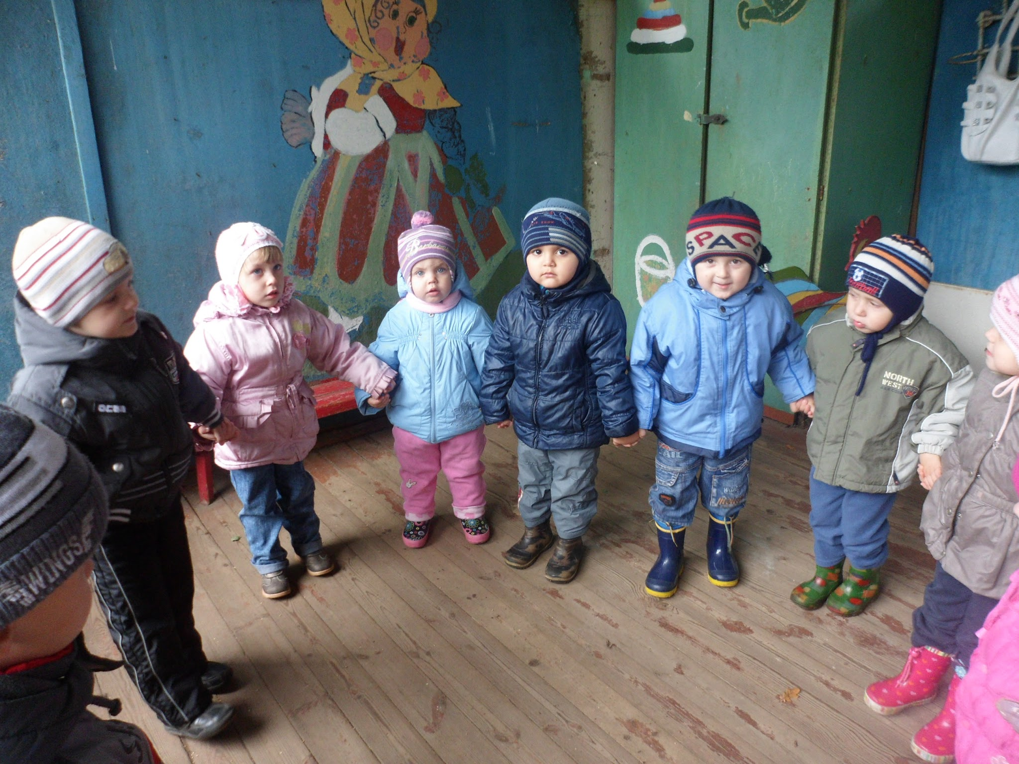
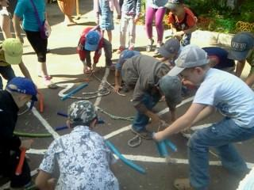

Slide 16
Гимнастика пальчиковая
С младшего возраста индивидуально либо с подгруппой ежедневно, в любой удобный отрезок времени (в любое удобное время). | Проводится со всеми детьми, особенно с речевыми проблемами. | Воспитатели, музыкальный руководитель, младший воспитатель.

Slide 17
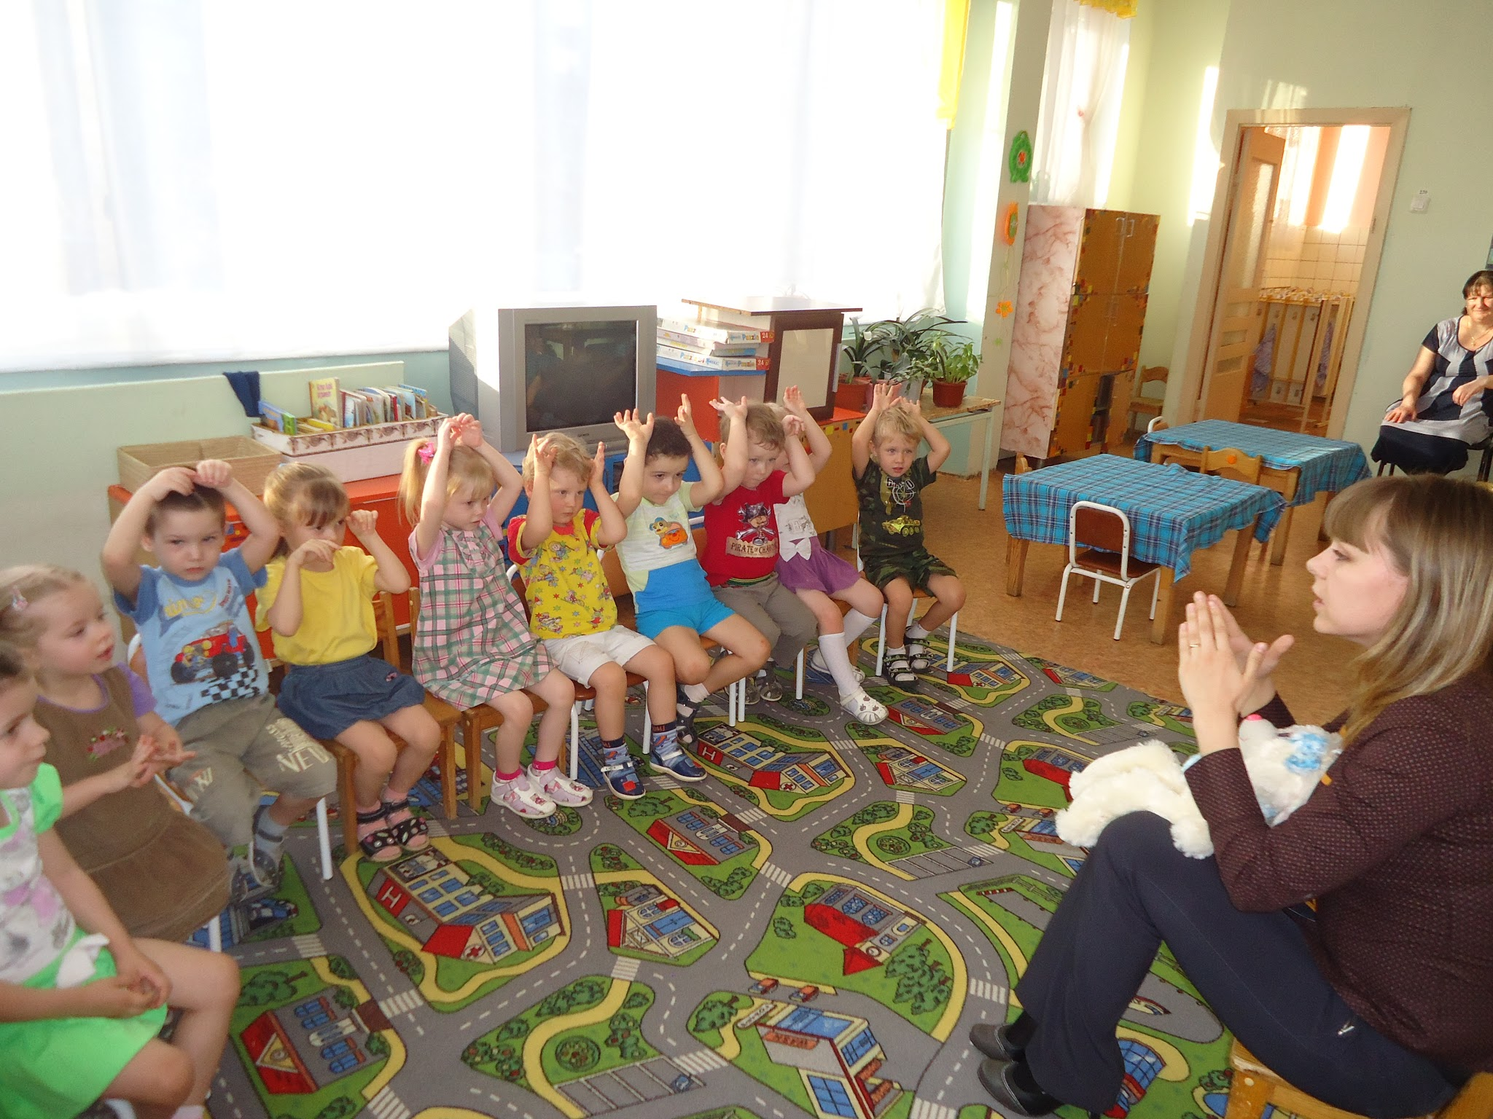

Slide 18
Гимнастика после сна
Ежедневно после дневного сна, 5-10 мин. | Форма проведения различна: упражнения на кроватках, обширное умывание; ходьба по массажным коврикам; легкий бег в группе и другие в зависимости от условий ДОУ, сочетается с ортопедической гимнастикой. | Воспитатели, младшие воспитатели.

Slide 19
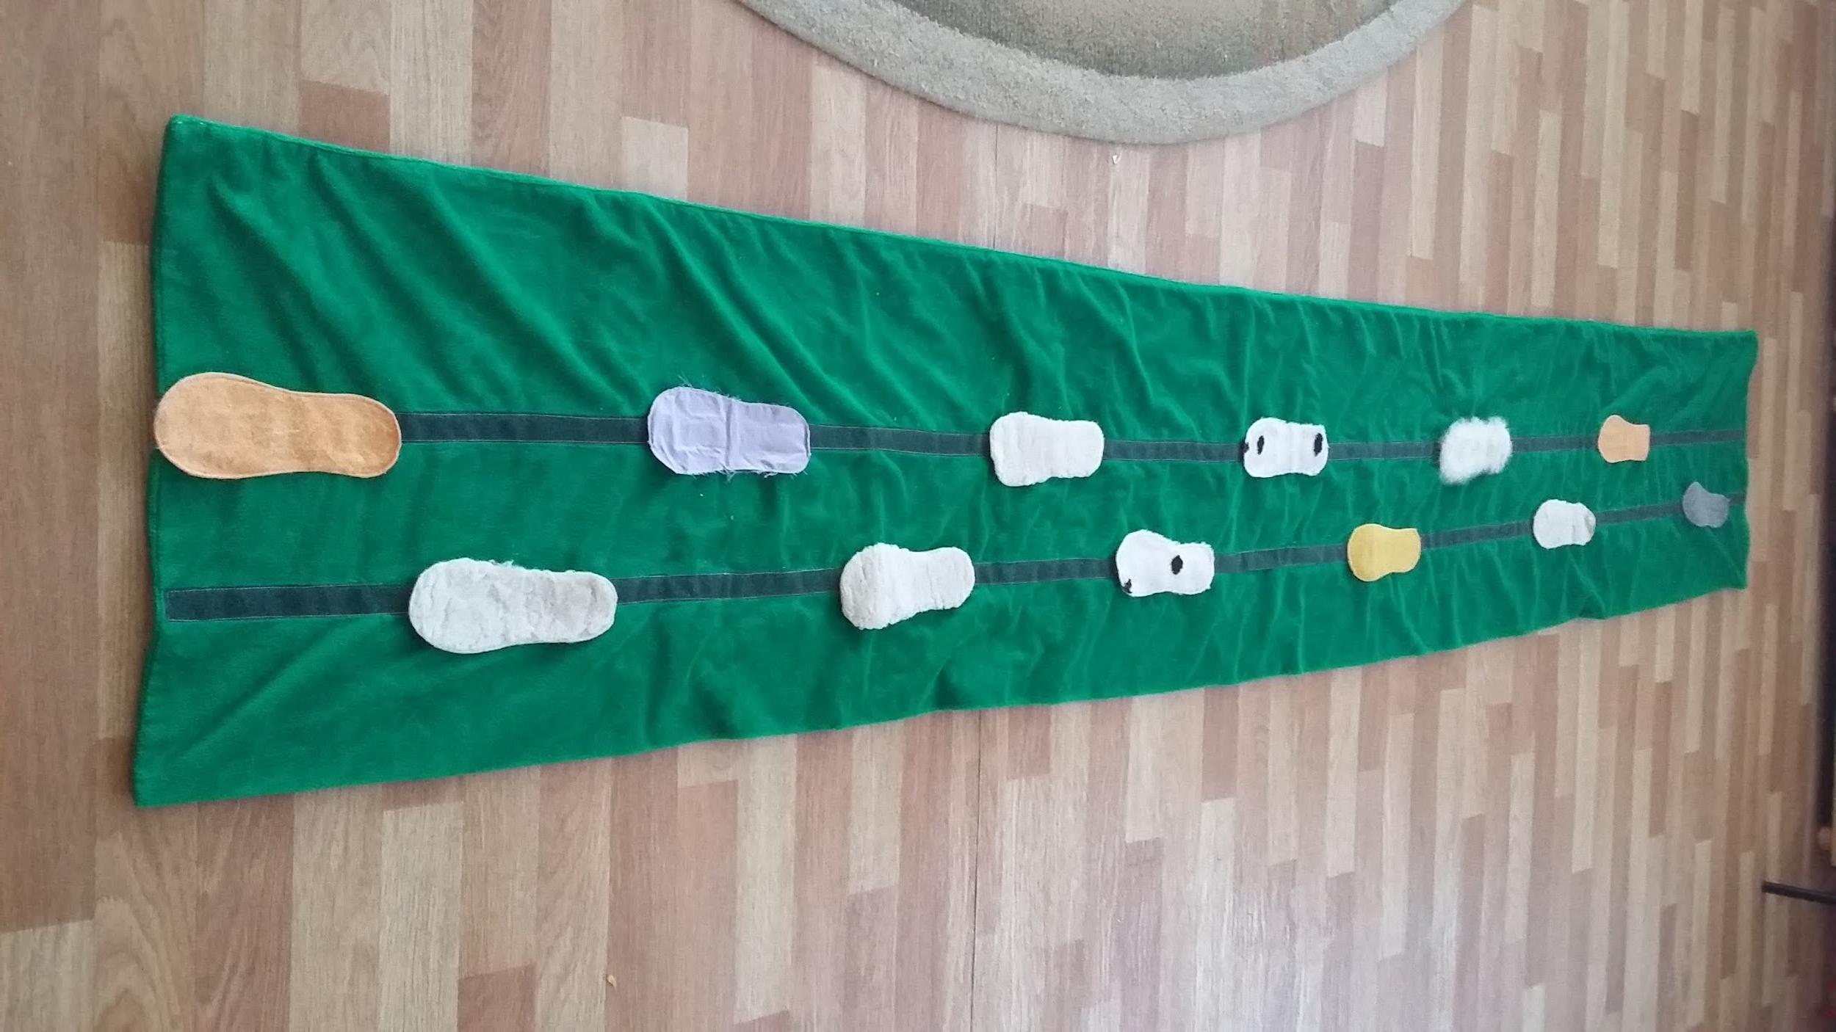
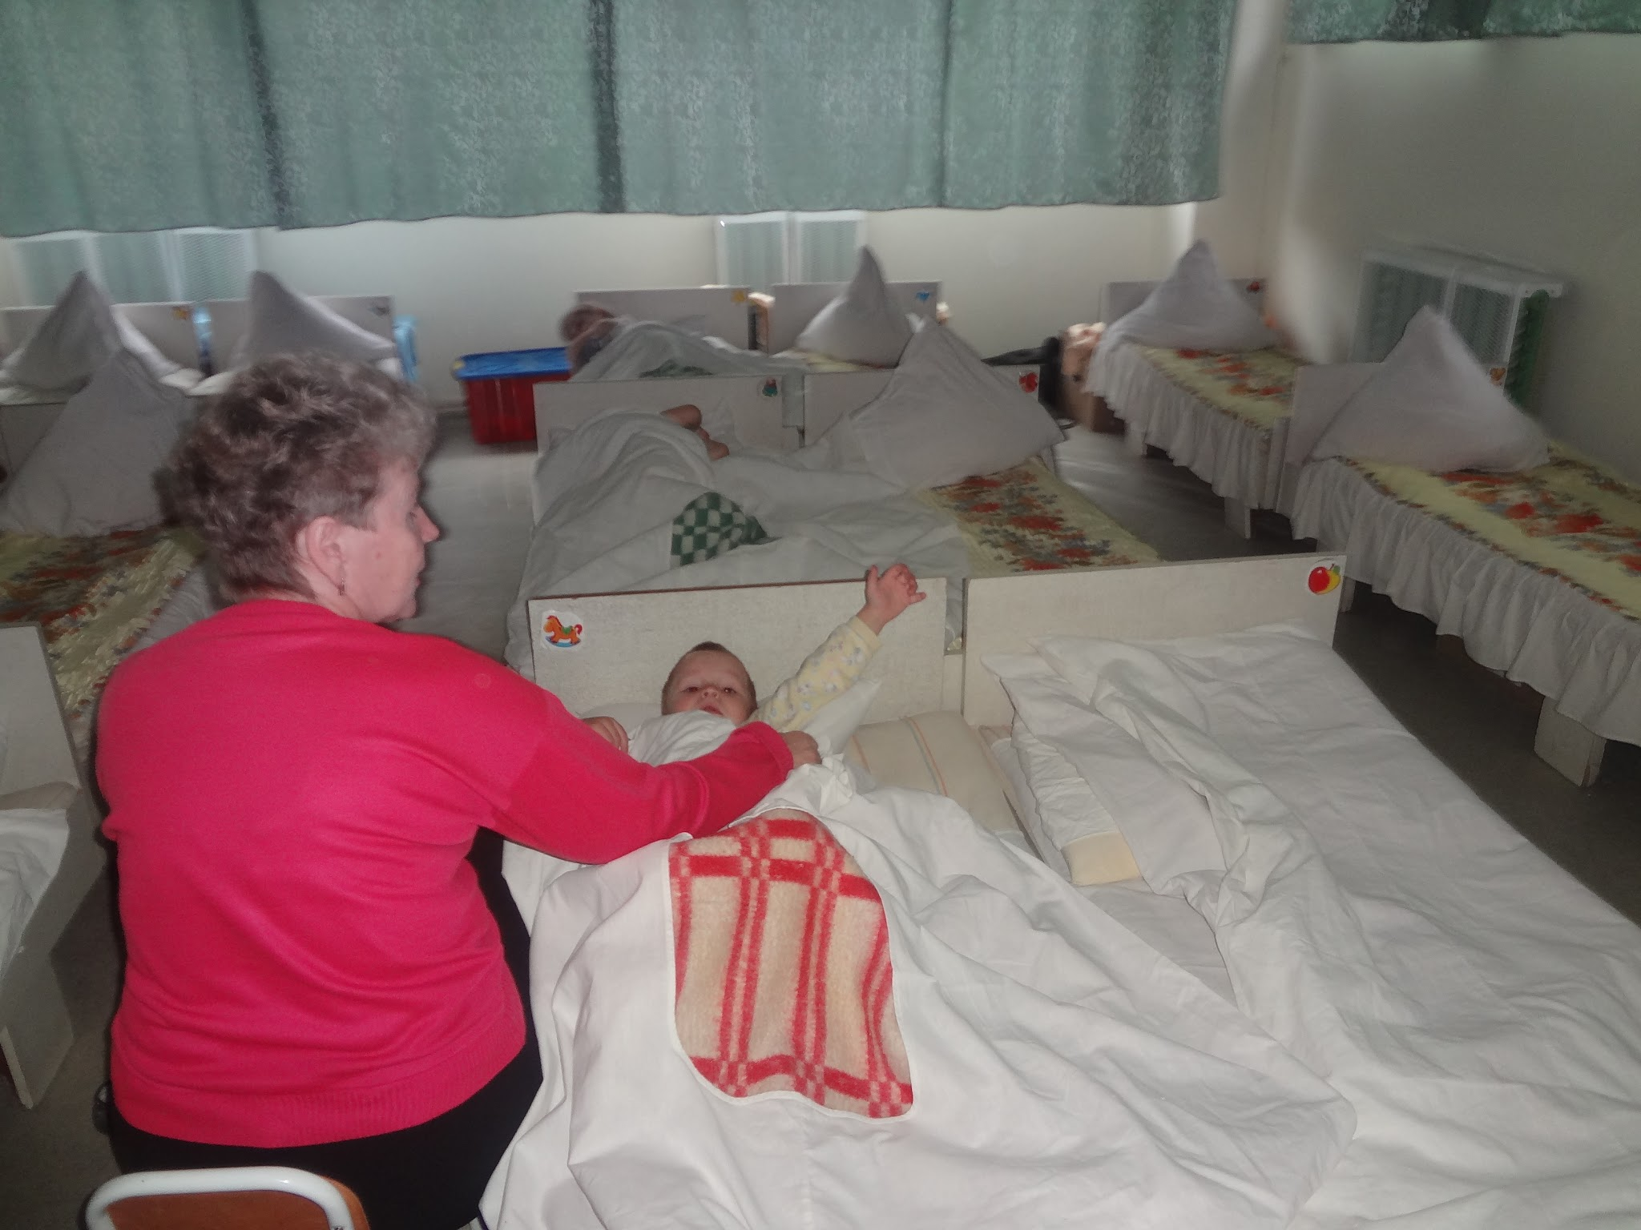
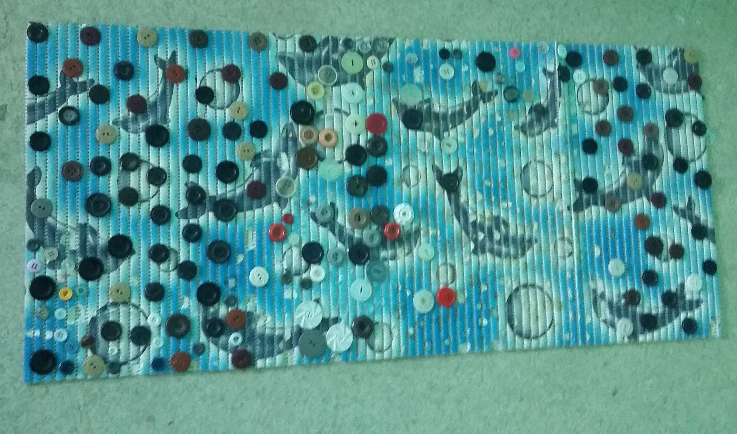
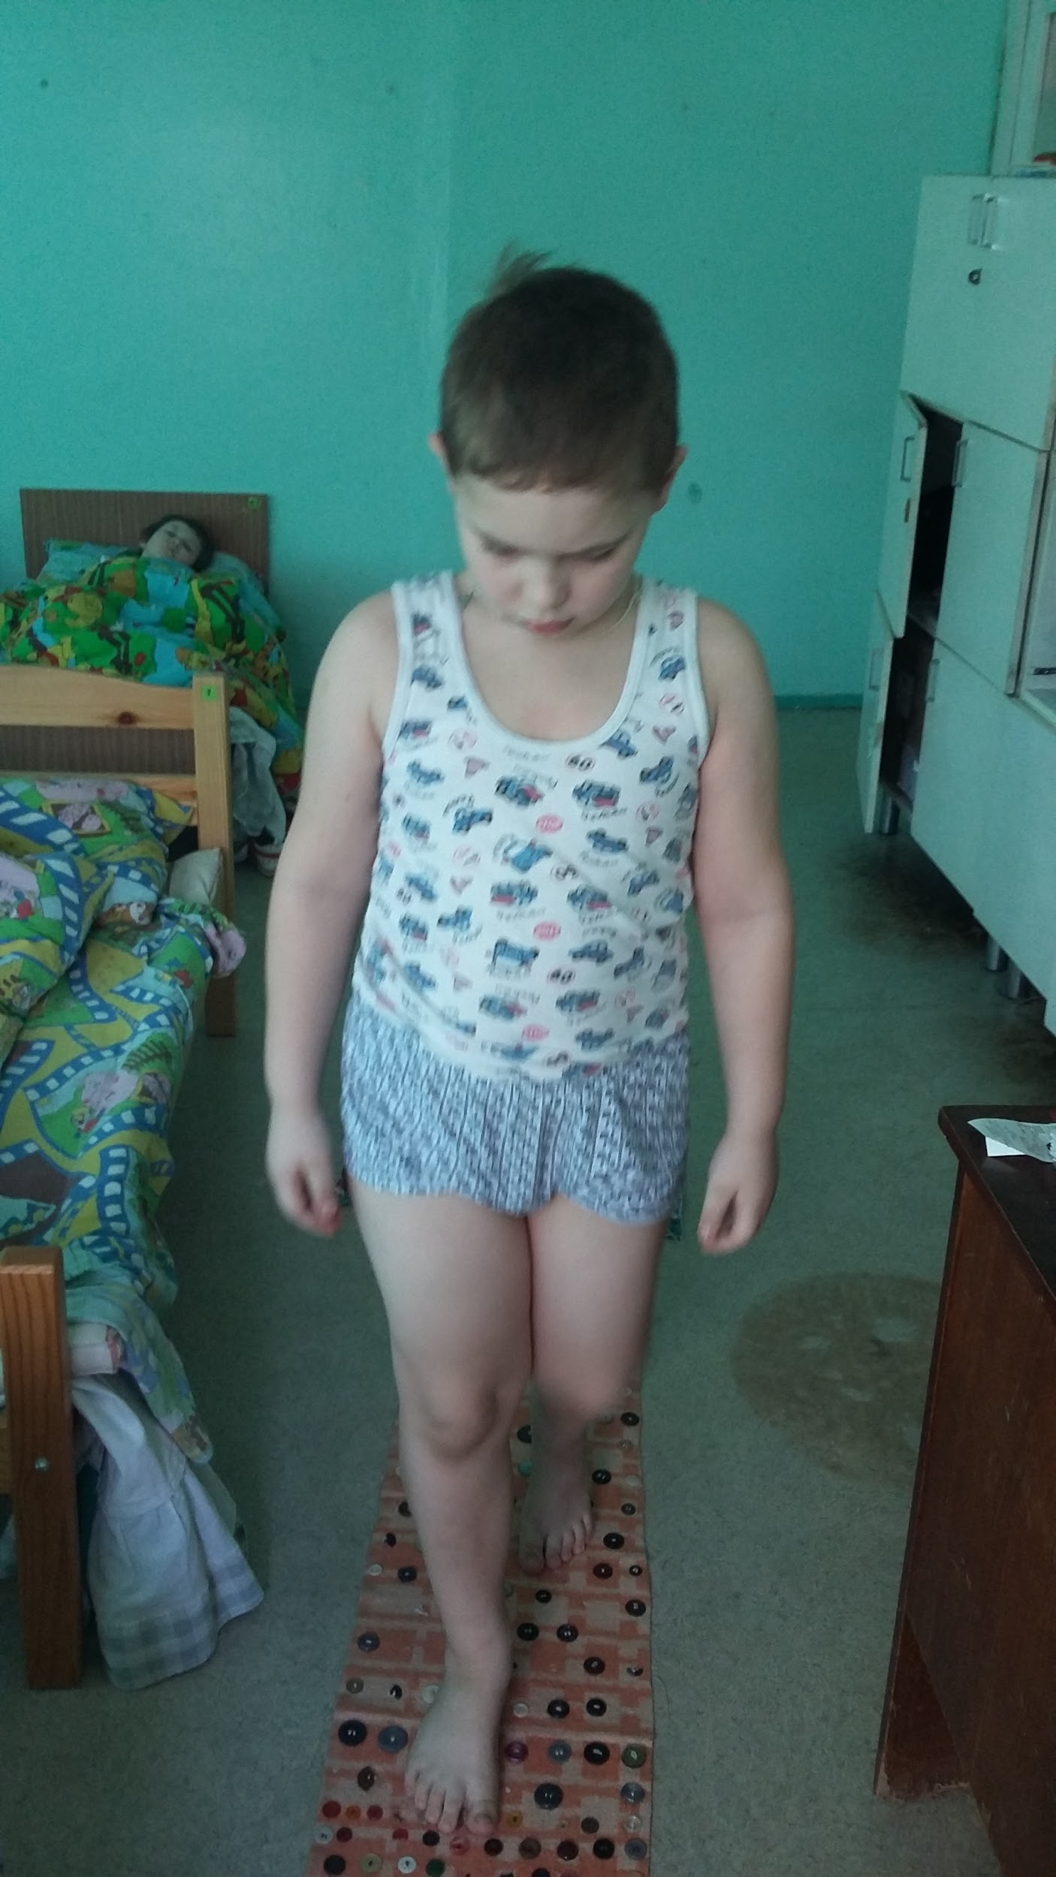
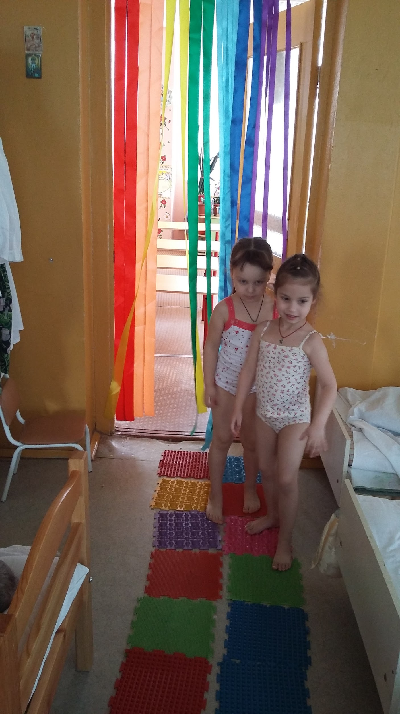
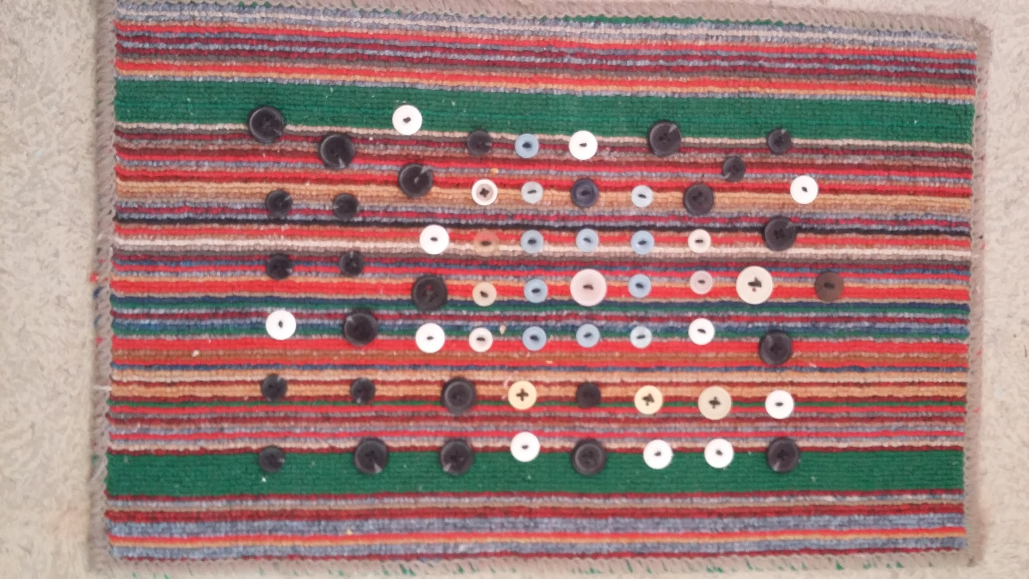

Slide 20
Гимнастика для глаз
Ежедневно по 3-5 минут в любое свободное время , в зависимости от интенсивности зрительной нагрузки с младшего возраста. | Используется показ педагога, бумажный тренажёр Базарного, зрительные ориентиры, игровая форма проведения. | Все педагоги ДОУ.

Slide 21
Дыхательная и артикуляционная гимнастика
Ежедневно в различных формах физкультурно - оздоровительной работы. | Обеспечить проветривание помещения, педагогу дать детям чёткие инструкции по выполнению упражнений, перед выполнением гимнастики проверить обязательную процедуру гигиены полости носа. | Педагоги .

Slide 22
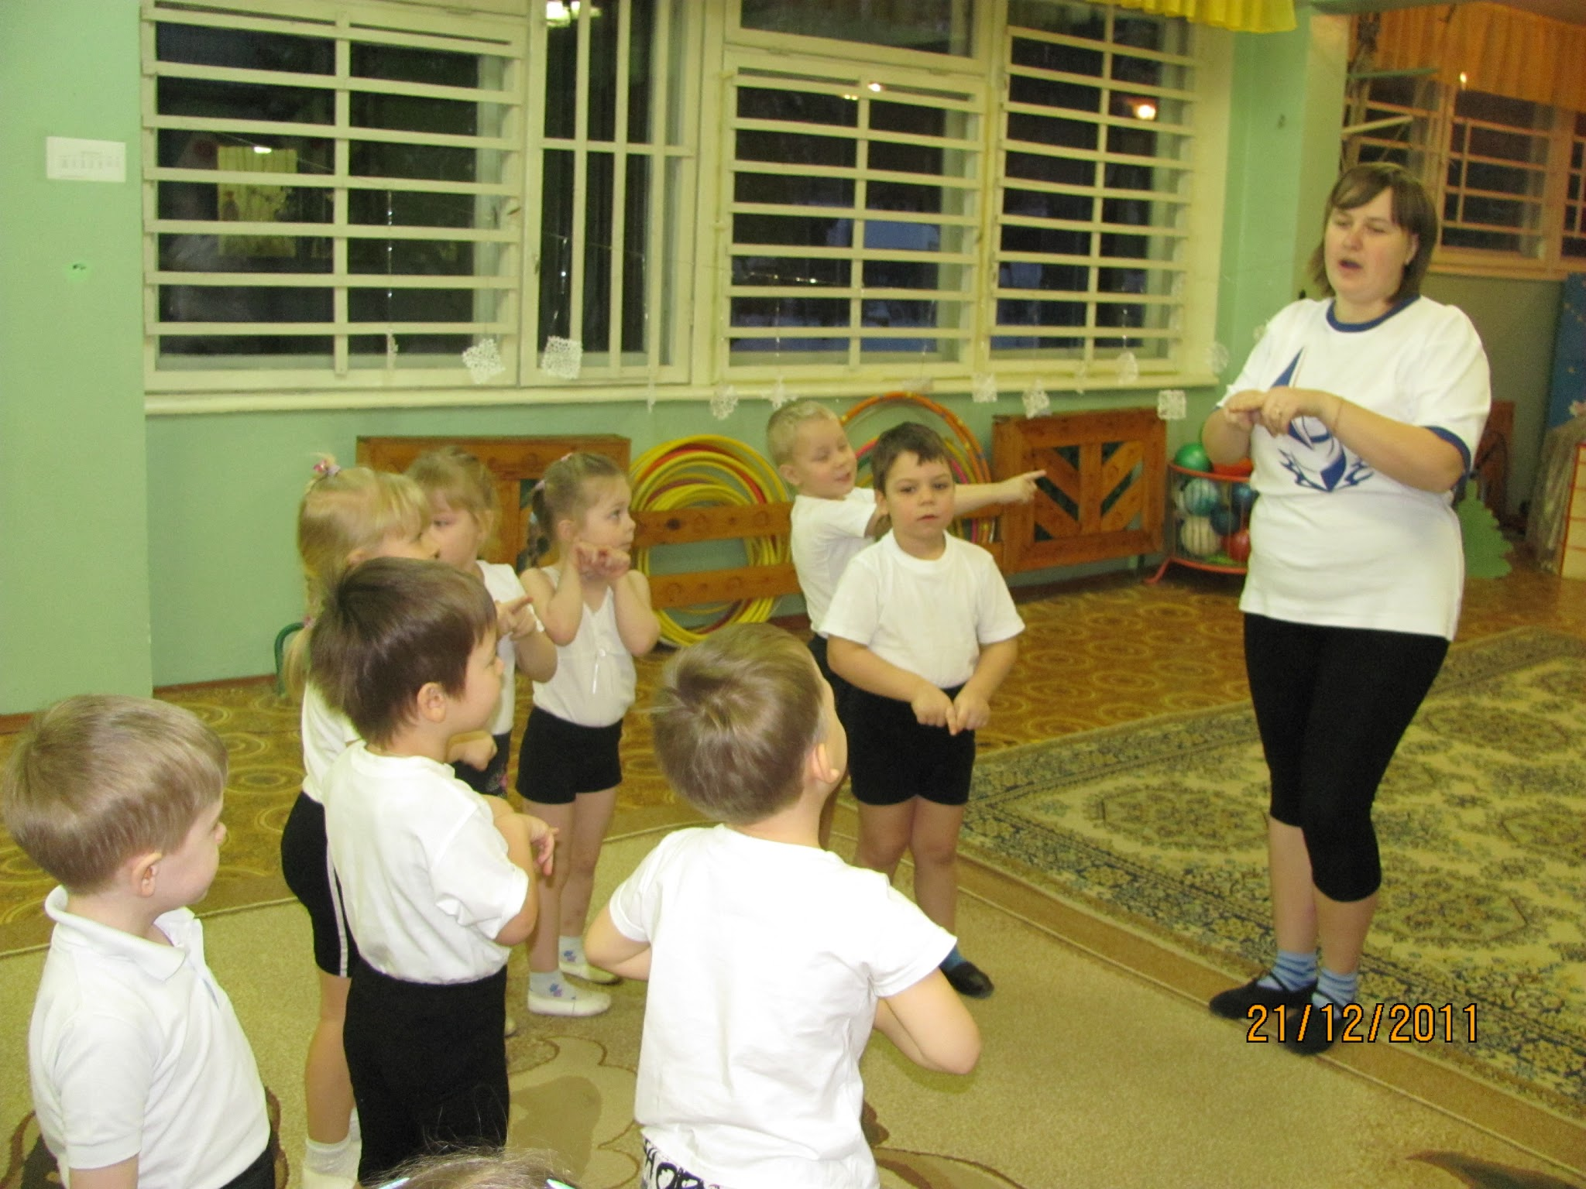
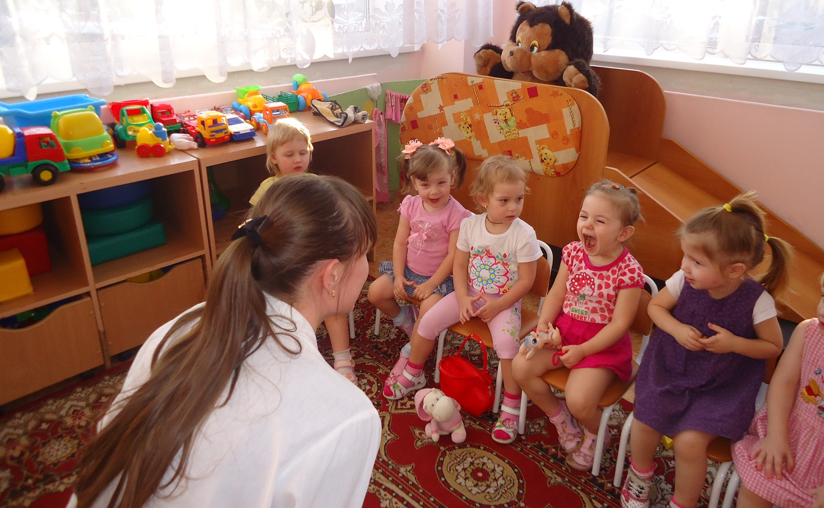

Slide 23
Технология обучения здоровому образу жизни

Slide 24
Физкультурное занятие
2 раза в неделю в спортивном зале, 1 раз в неделю на воздухе. Младший возраст- 15-20 мин., средний возраст - 20- 25 мин., старший возраст - 25-30 мин. | Занятия проводятся в соответствии с программой, по которой работает ДОУ. Перед занятием необходимо хорошо проветрить помещение, провести влажную уборку, переодеть детей в спортивную форму. | Воспитатели, младшие воспитатели, медицинская сестра.

Slide 25
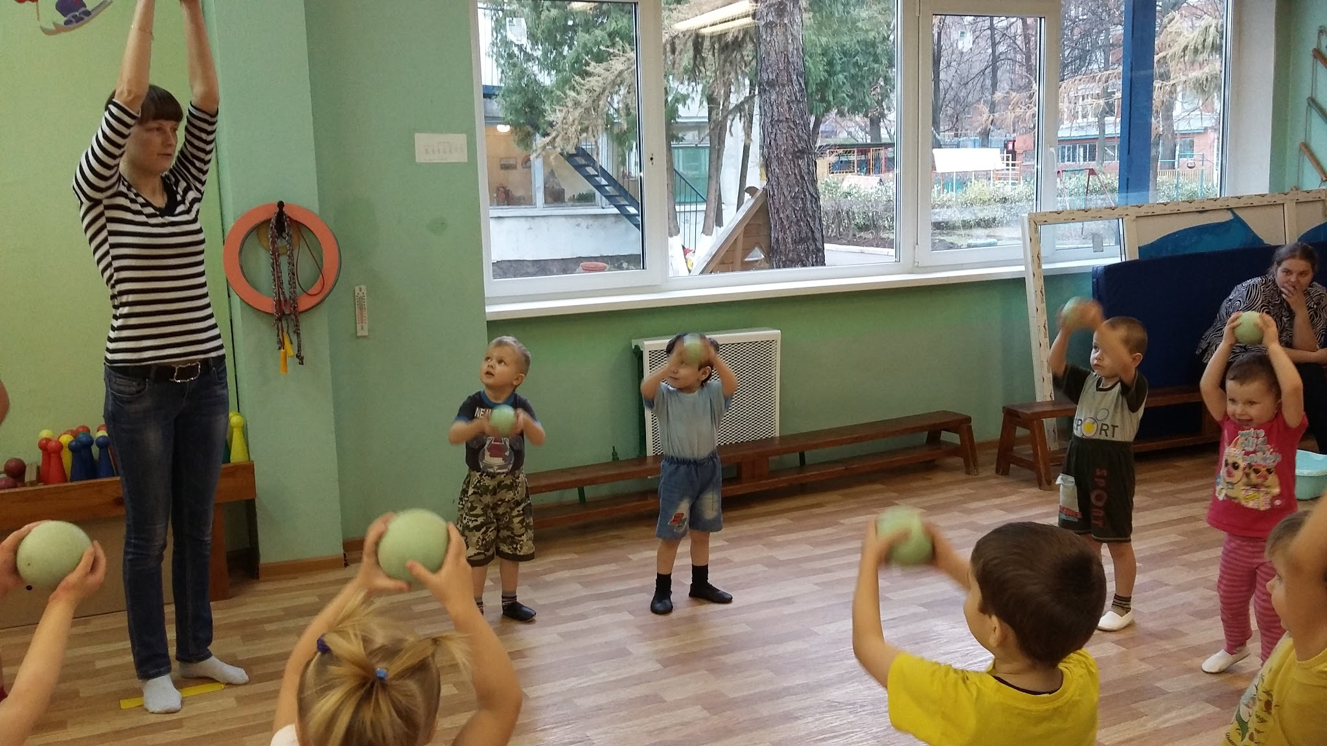
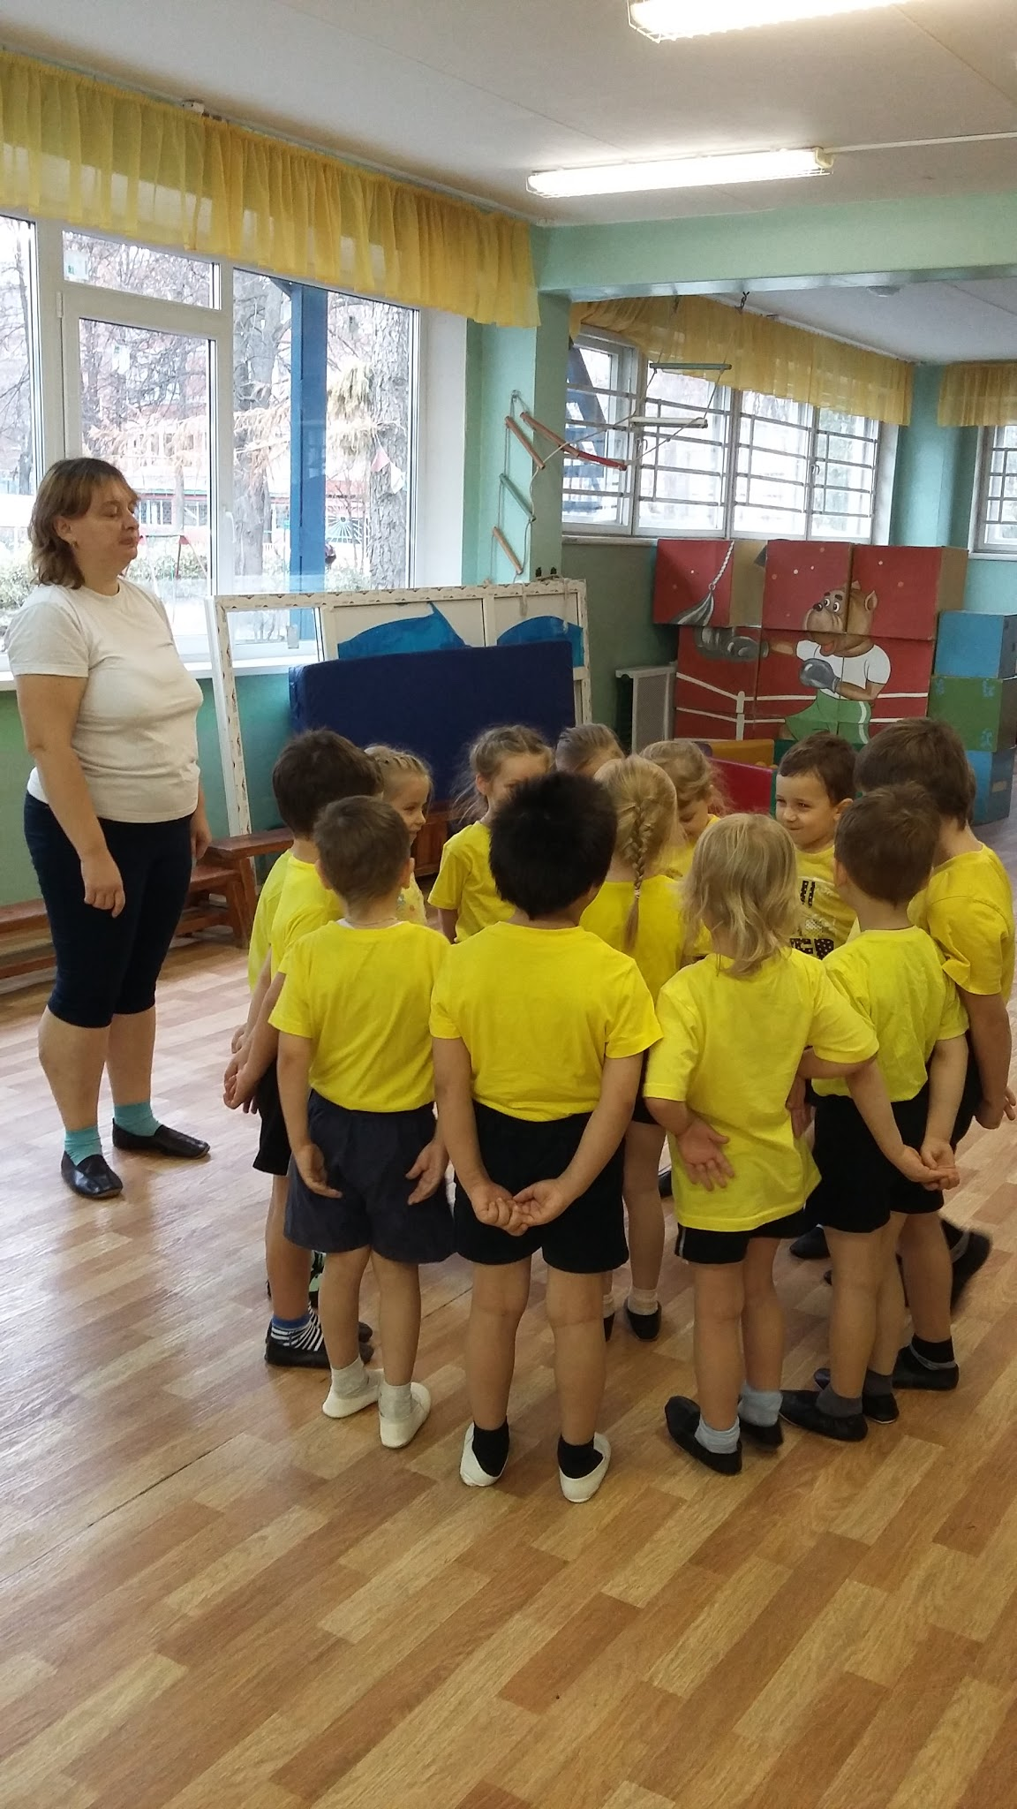
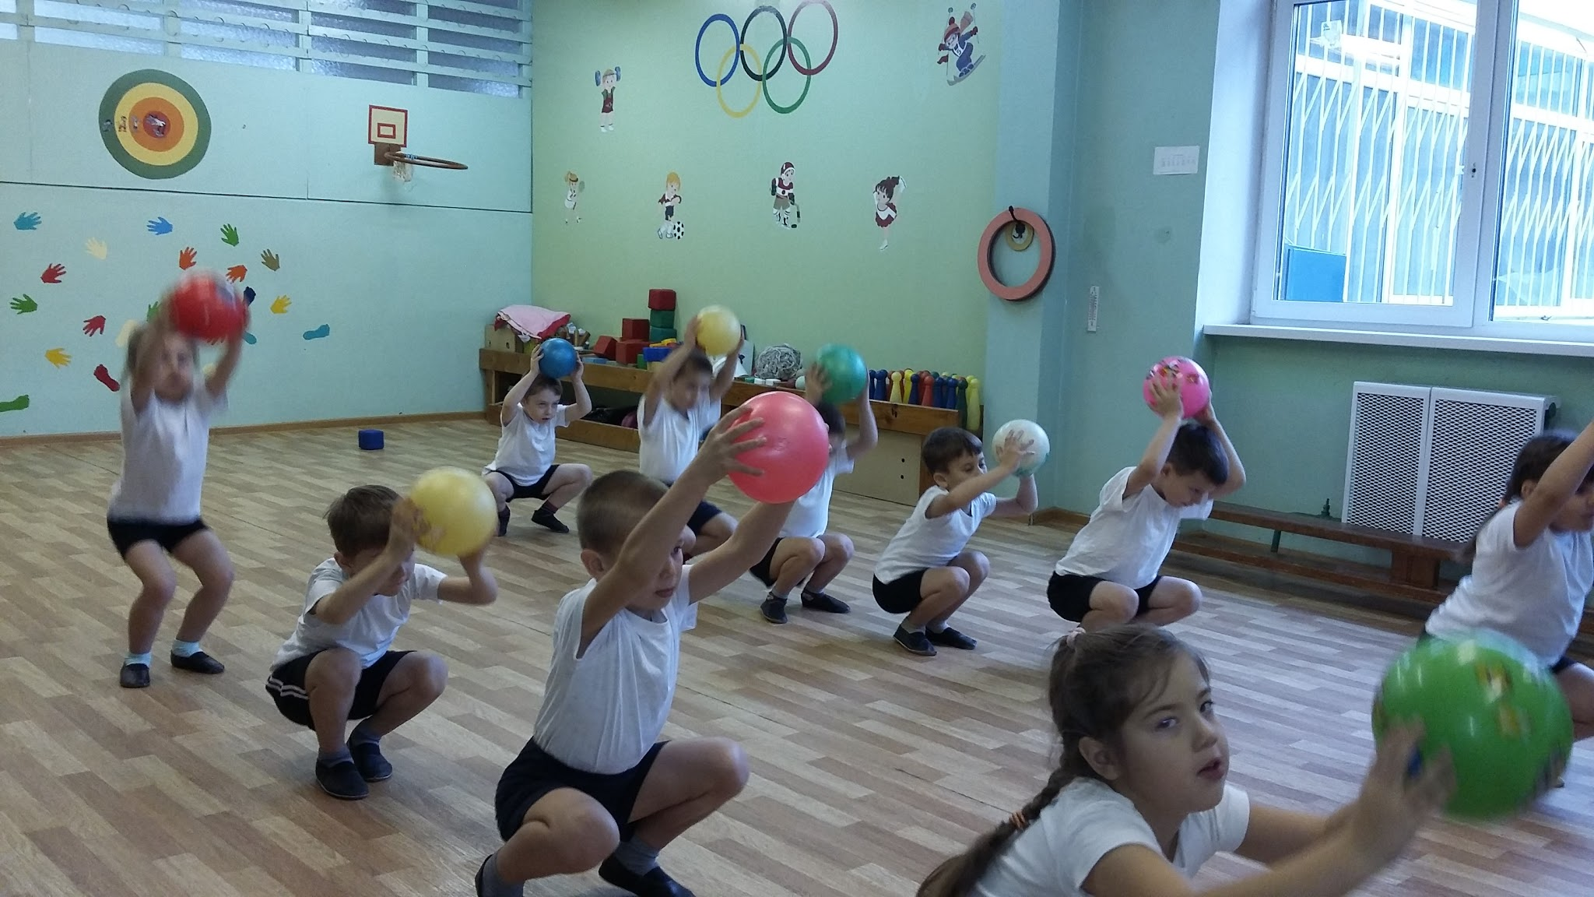

Slide 26
Занятия по валеологическому воспитанию
1 раз в неделю по 25-30 мин. со старшего возраста. | Включены в сетку занятий как занятие познавательного развития, а также в совместную деятельность с детьми в виде дидактических игр, упражнений, бесед, развлечений и т.д. | Педагоги ДОУ, медицинский работник.

Slide 27
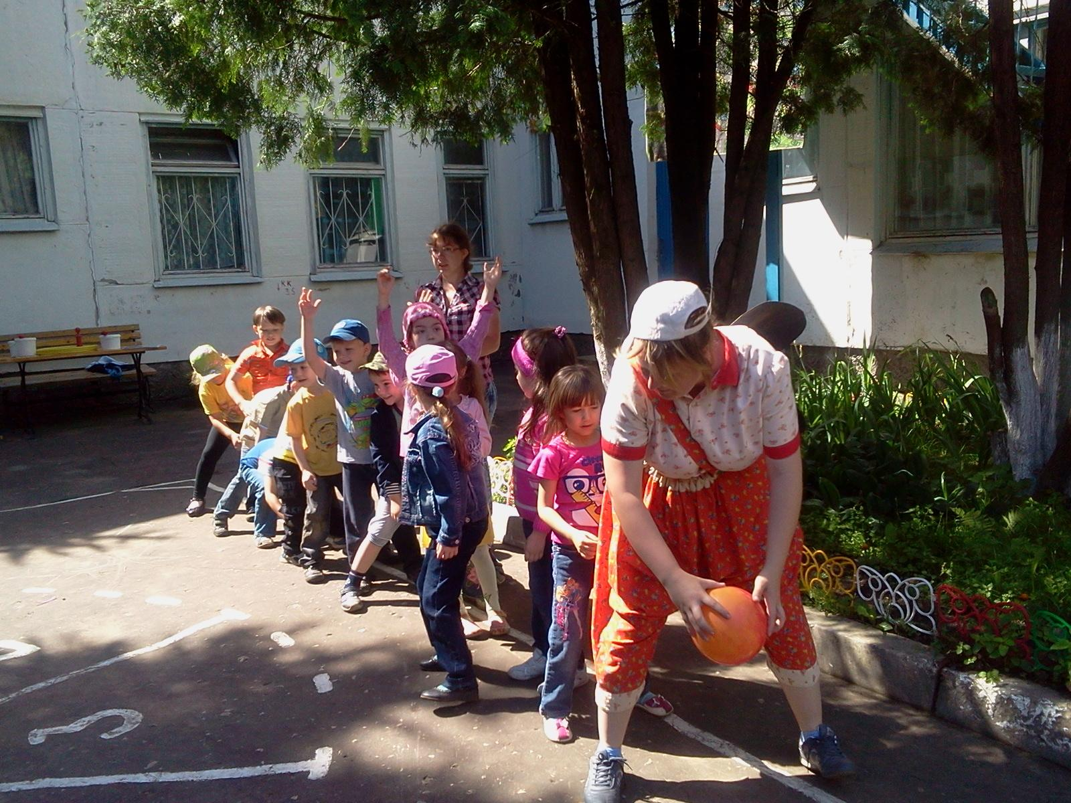
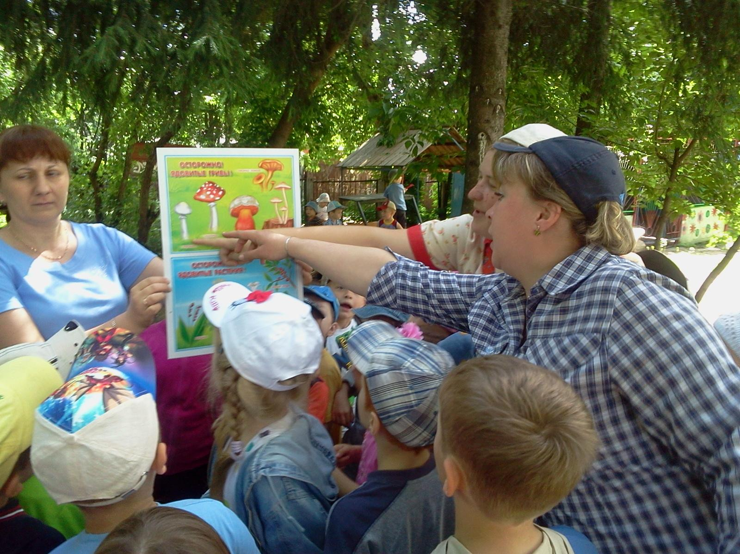

Slide 28
Точечный массаж
Проводится в преддверии эпидемий, в осенний и весенний периоды, в любое удобное время со старшего возраста. | Проводится строго по специальной методике. Показана детям с частыми простудными заболеваниями и болезнями ЛОР-органов, используется наглядный материал и показ педагога. | Педагоги ДОУ, медицинский работник.

Slide 29
Коррекционные технологии

Slide 30
Технологии коррекции поведения
Сеансами по 10-12 занятий по 25-30 мин., со старшего возраста. | Проводятся по специальным методикам в подгруппах или индивидуально ( по заявлению родителей воспитанников). Занятия проводятся в игровой форме, имеют диагностический инструментарий и протоколы занятий. | Педагог-психолог (2013-2014г.).

Slide 31
Фонетическая ритмика
1 раз в неделю с детьми,с нарушениями речи (для закрепления) в музыкальном зале, также, как часть музыкального или физкультурного занятий. | Цель - фонетическая правильная речь, рекомендована детям с проблемами речи. | Воспитатель, музыкальный руководитель.

Slide 32
Формы здоровьесберегающих технологий и методы их реализаций
1 Обеспечение здорового ритма жизни. | - щадящий режим (адаптационный период); - организация гигиенических условий в соответствии с медицинскими требованиями; - организация режима дня и учебной непосредственной образовательной деятельности в соответствии с СанПиН.
2 Физические упражнения. | - утренняя гимнастика; - физкультурная непосредственная образовательная деятельность; - подвижные игры -профилактическая гимнастика -спортивные игры; - пешие прогулки; - гигиеническая гимнастика после сна.
3 Гигиенические и водные процедуры. | -умывание; -мытьё рук; - игры с водой.
4 Свето-воздушные ванны | -проветривание помещений; - сон при открытых фрамугах; -прогулки на свежем воздухе; -обеспечение температурного режима и чистоты воздуха.

Slide 33
5 Свето-и-цветотерапия | -обеспечение светового режима; -цветовое и световое сопровождение среды и учебного процесса.
6 Витаминизация | - витамин С
7 Спецзакаливание | -босоножье; -дыхательная гимнастика; -точечный; -летнее плавание в бассейне - кислородные коктейли
8 Активный отдых | -развлечение; -праздники; -игры-забавы; -дни здоровья

Slide 34
9 Психогимнастика и аутотренинг | -игры и упражнения на развитие эмоциональной сферы; Игры-тренинги не подавление отрицательных эмоций; -коррекция поведения.
10 Музыкальная терапия | -музыкальное сопровождение режимных моментов; -музыкальное оформление фона занятий; -музыкальное оформление театральной деятельности.
11 Пропаганда здорового образа жизни | -тематические занятие; -беседы; -игры и упражнения.

Slide 35
Методическое сопровождение работы по здоровьесбережению
Для педагогов ДОУ были проведены консультации:
“Методика проведения утренней гимнастики в разных возрастных группах”
“Методика проведения физкультурного занятия в разных возрастных группах”
“Организация прогулки в зимнее время”
“Оборудование группового физкультурного уголка”
“Летние игры-эстафеты с использованием природного и бросового материала”

Slide 36
Организованы и проведены практические семинары:
“Русские народные подвижные игры”
“Любимые игры нашего детства”
“Игровое взаимодействие с подвижными детьми”
“Использование игр с “тихим тренажёром” в условиях ограниченного пространства”

Slide 37
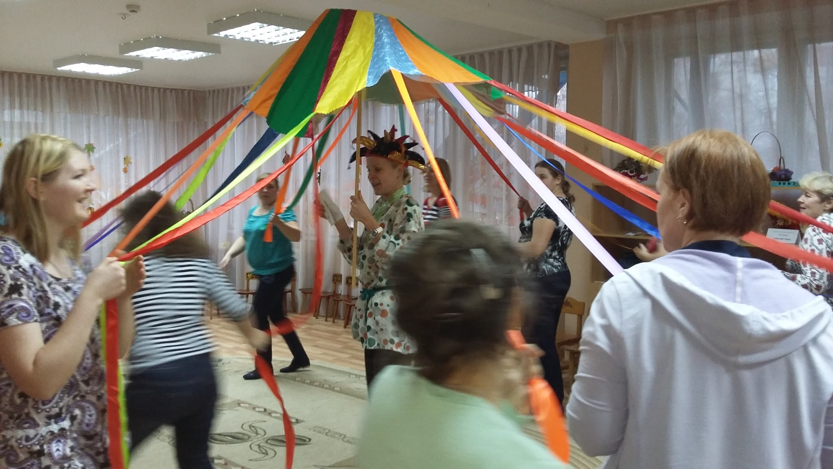
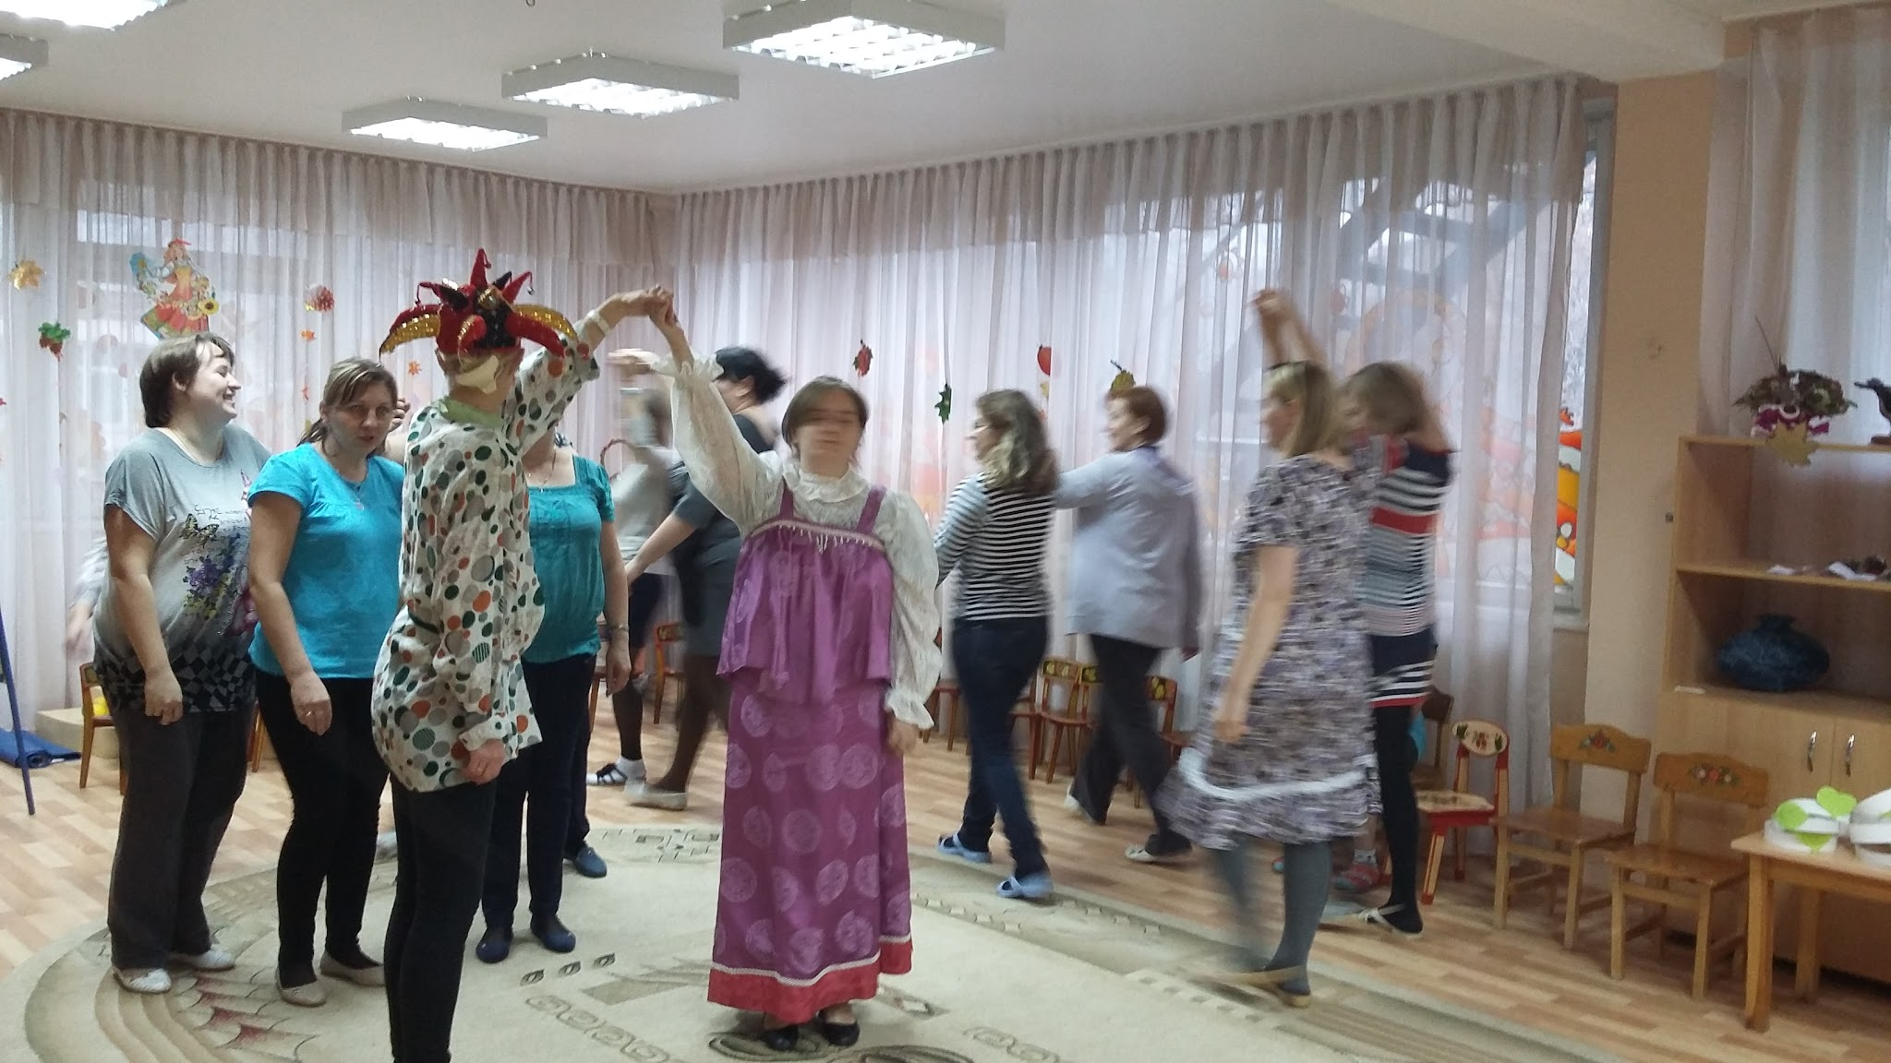
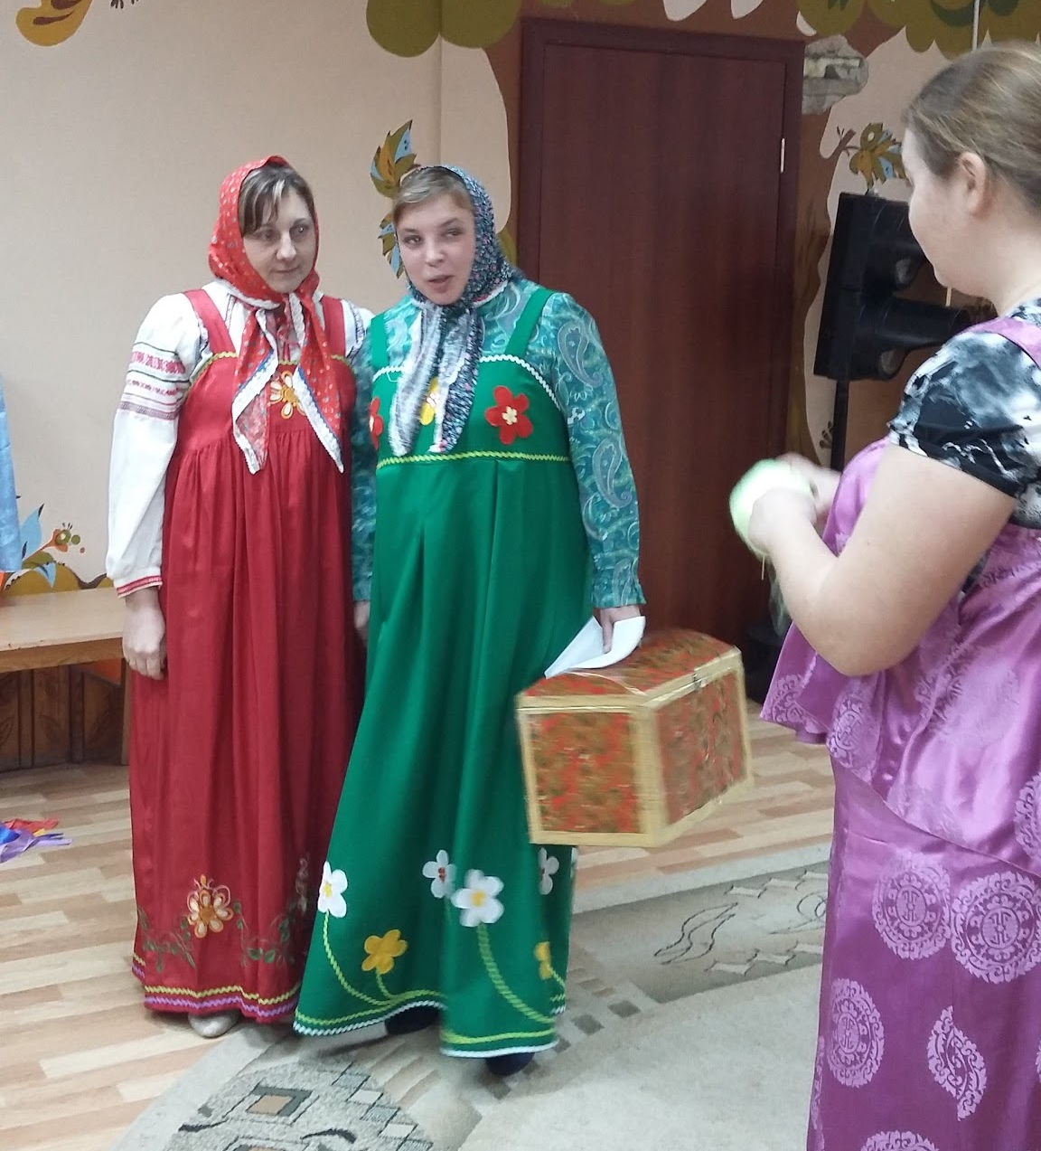
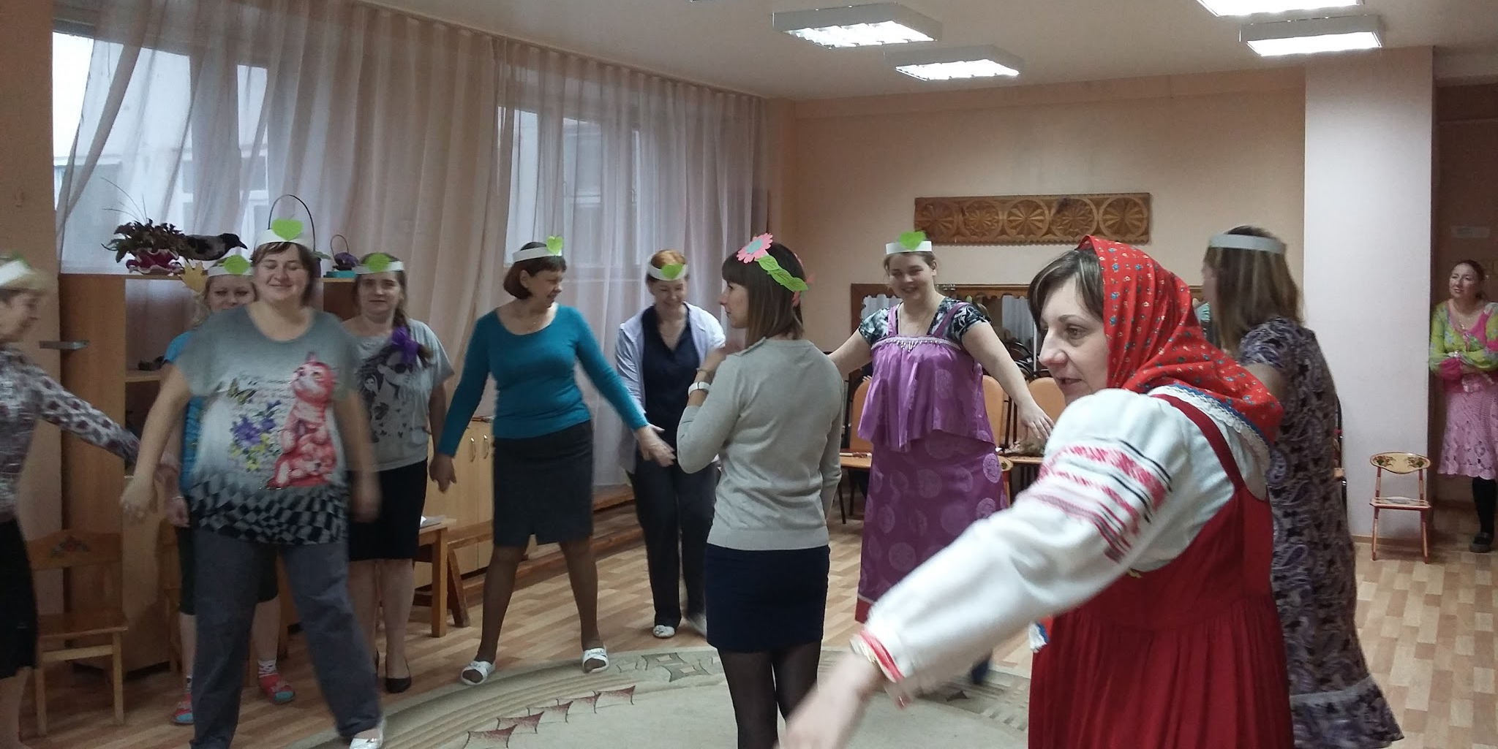

Slide 38
Организованы открытые показы:
физкультурных занятий в разных возрастных группах;
различных форм организации двигательной активности с детьми
(развлечения “Забытые игры на новый лад”, “Калейдоскоп любимых народных игр”, “Летние игры-забавы на прогулке”).

Slide 39
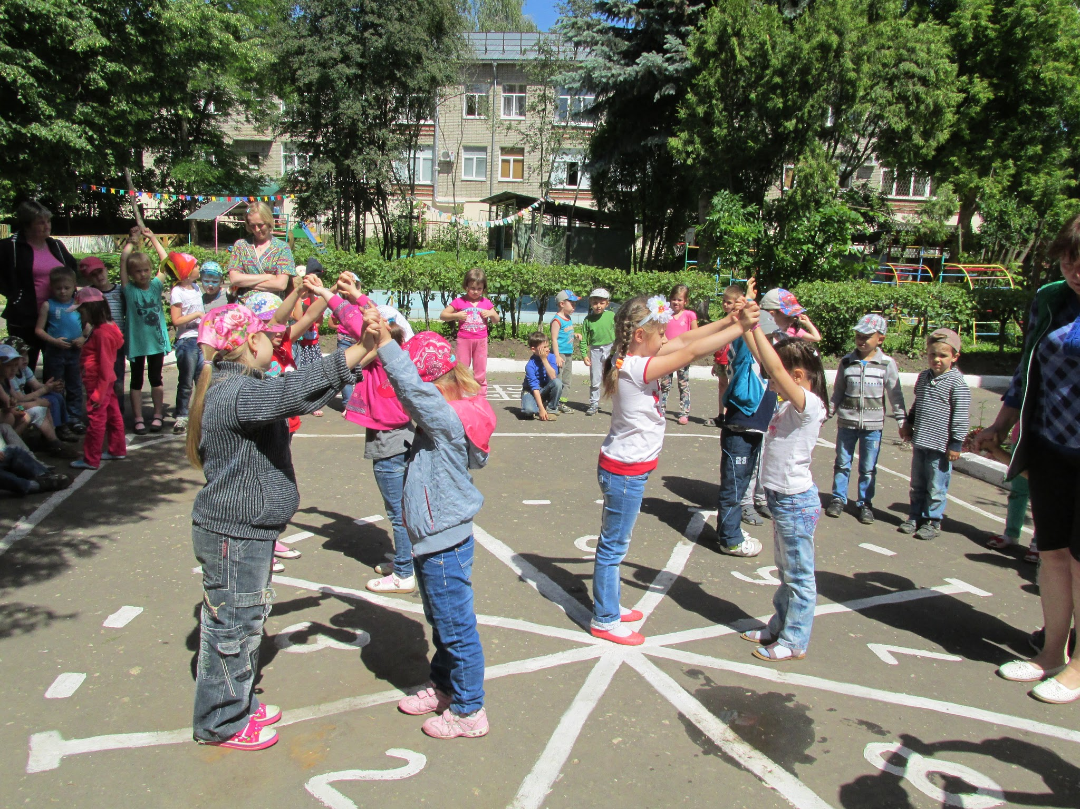
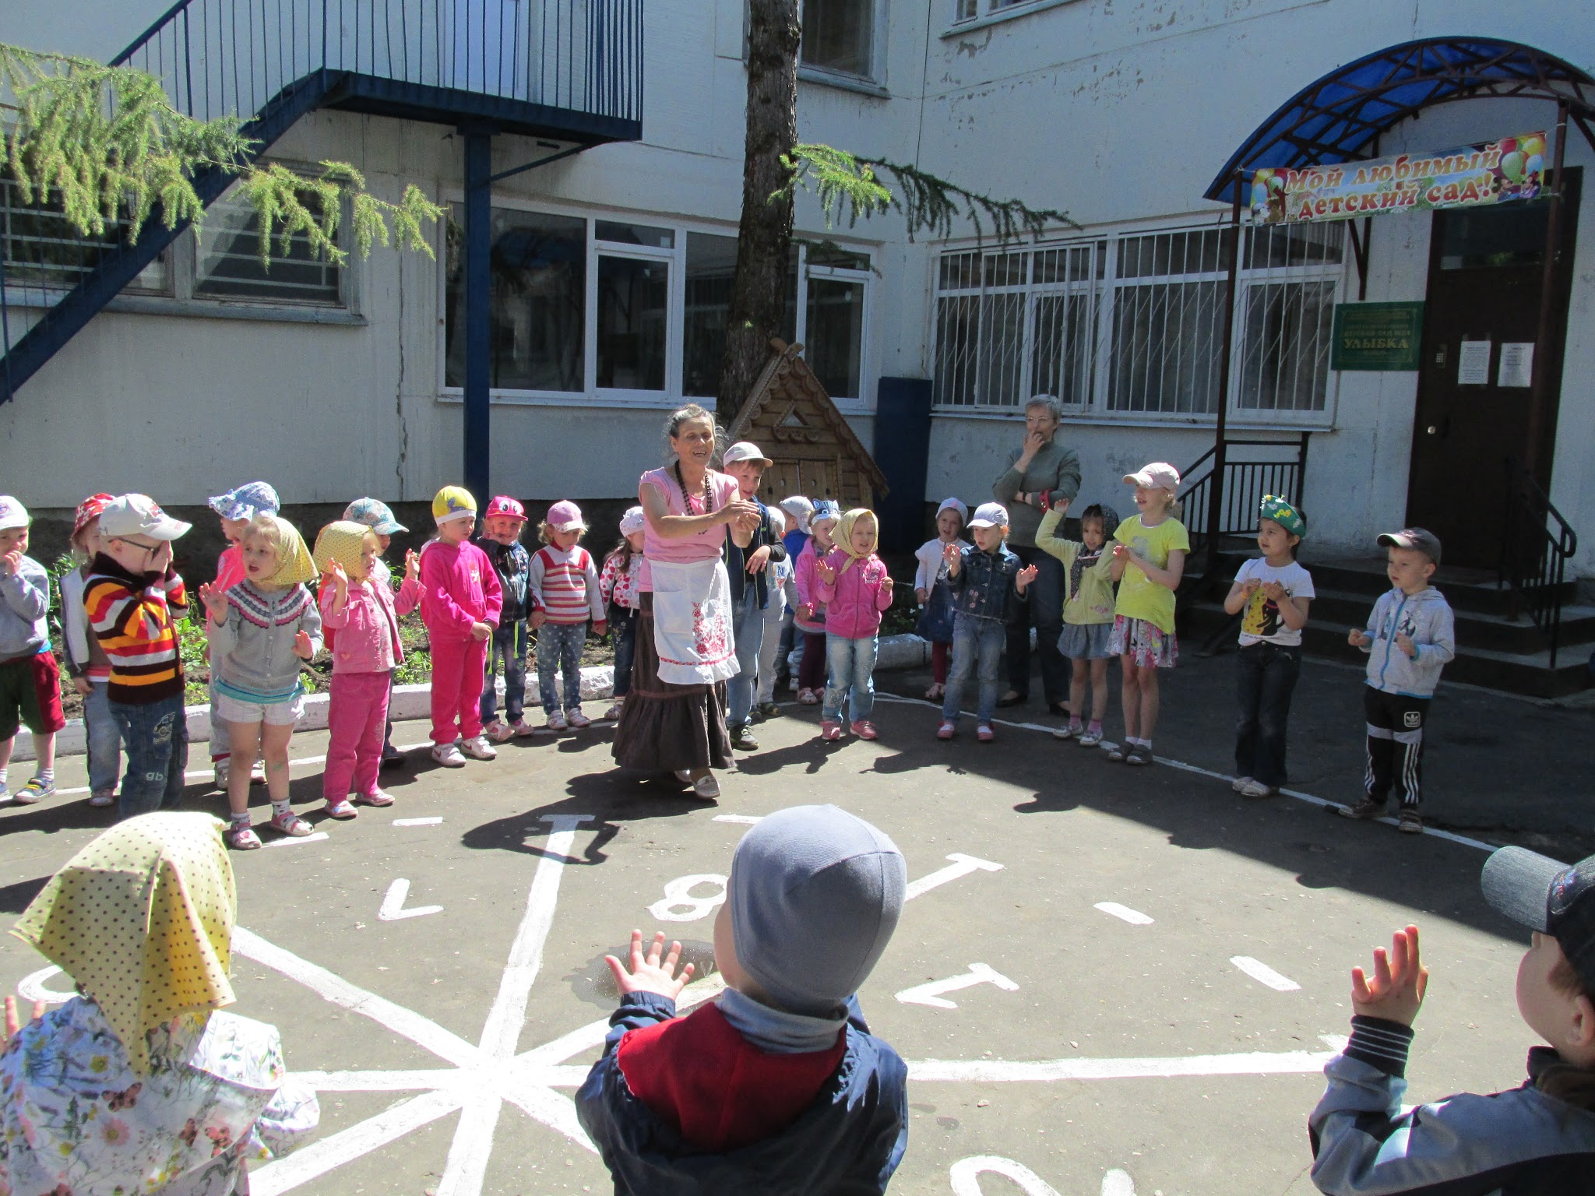
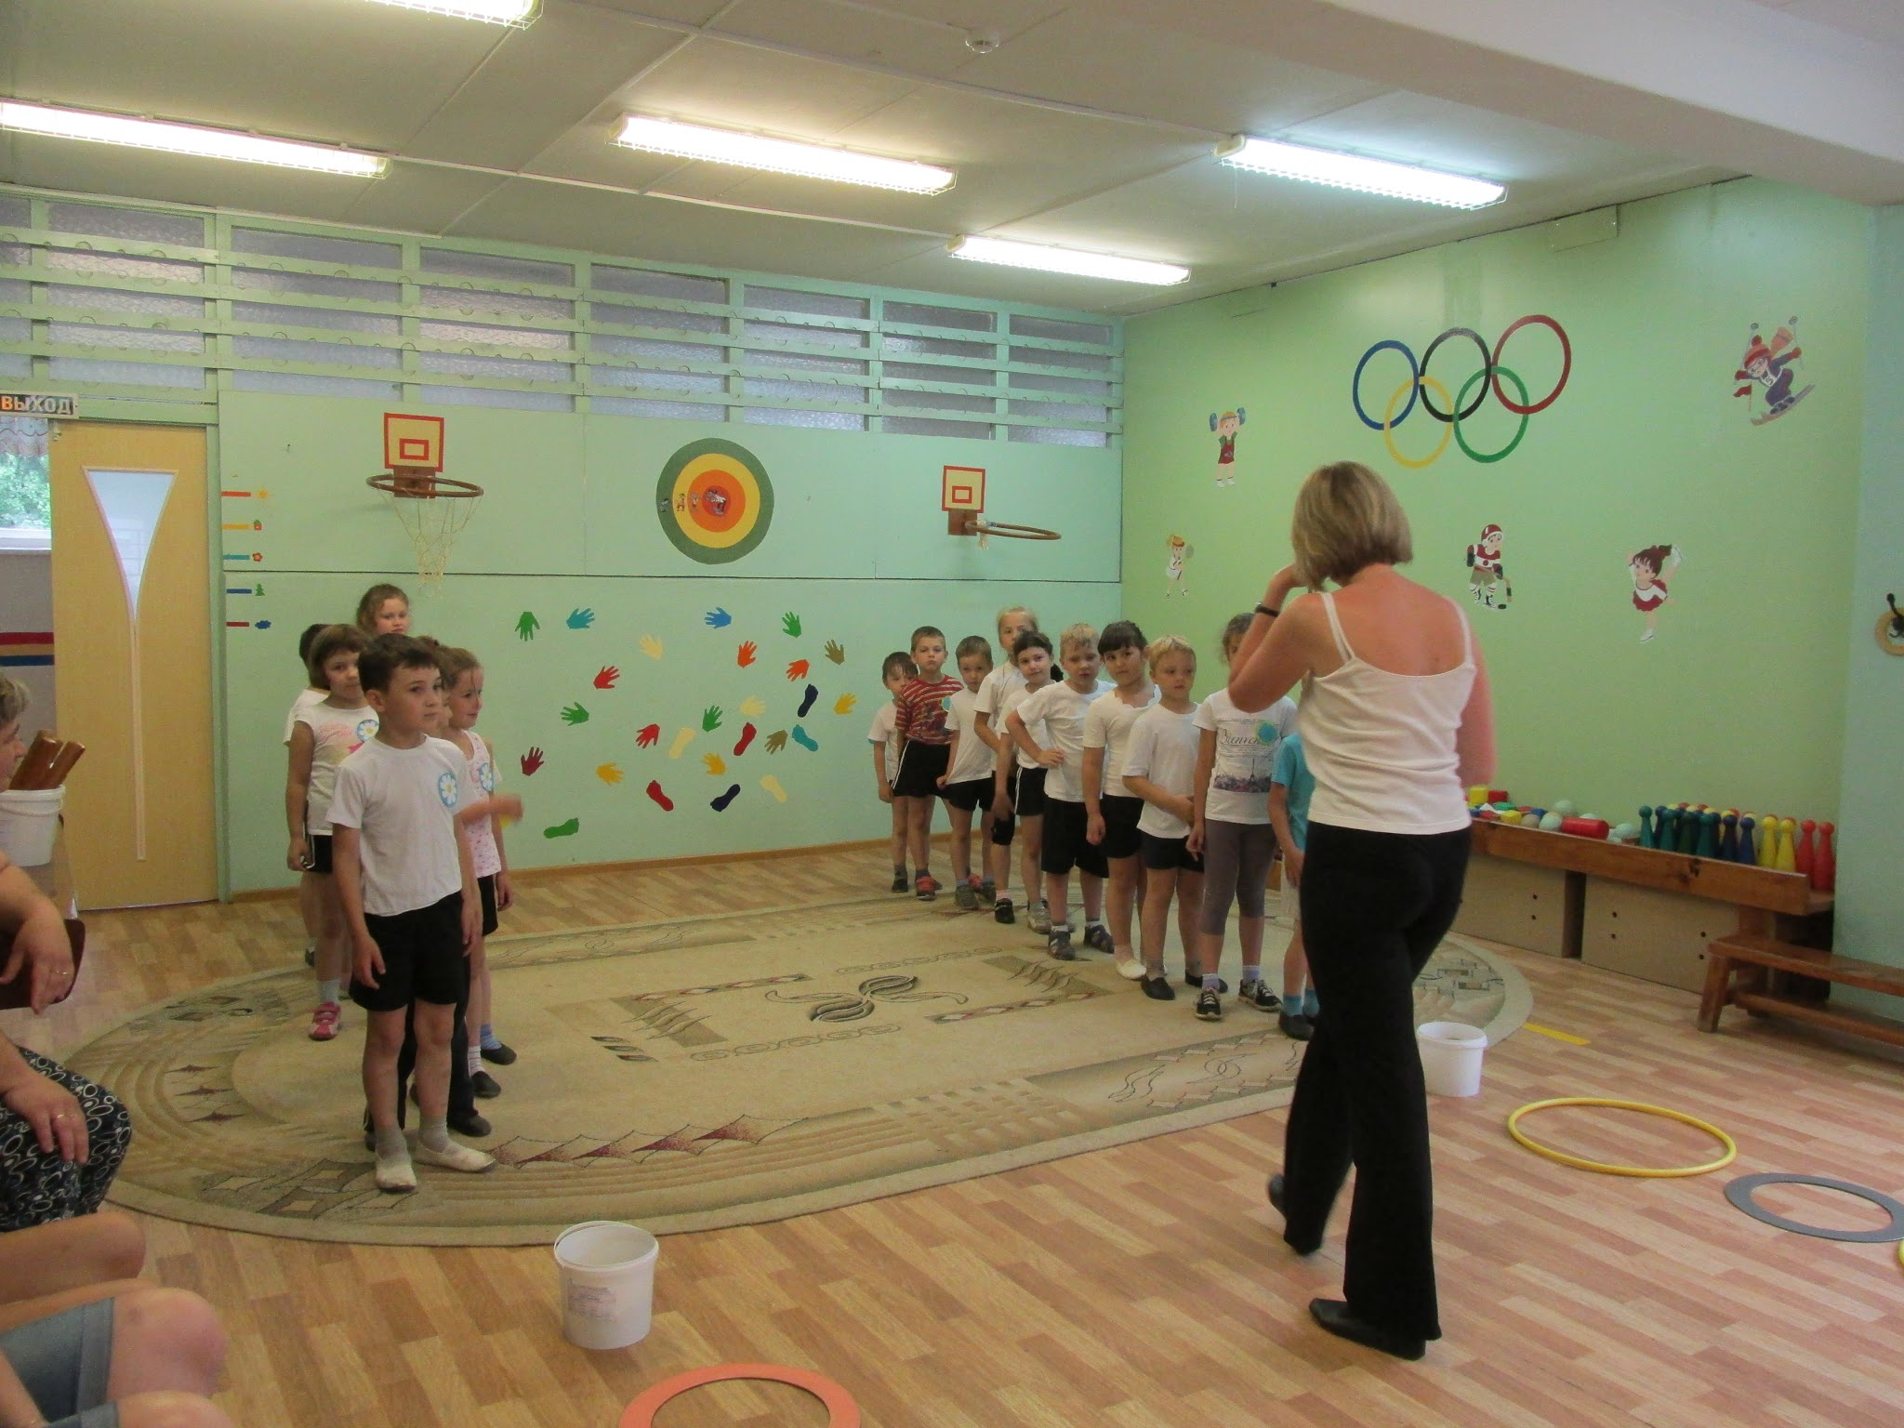
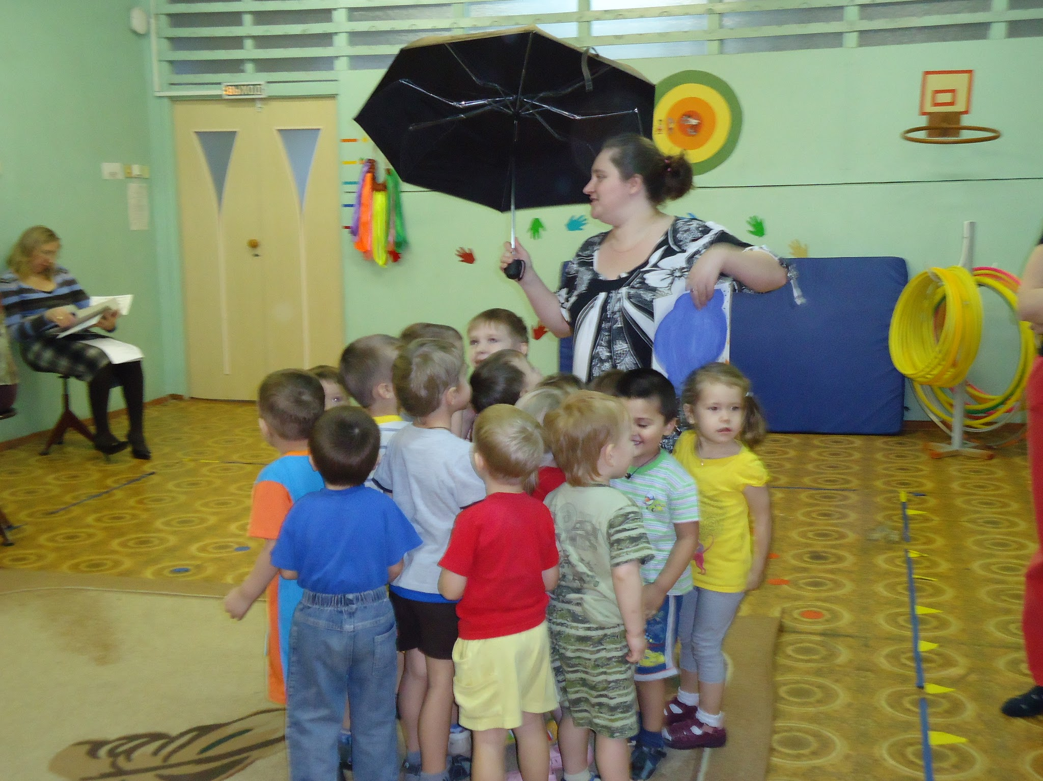

Slide 40
Проведены смотры-конкурсы и выставки:
“Лучший групповой спортивный уголок”
“Картотека народных подвижных игр”
“Атрибуты и нестандартные пособия для организации двигательной активности дошкольников”

Slide 41
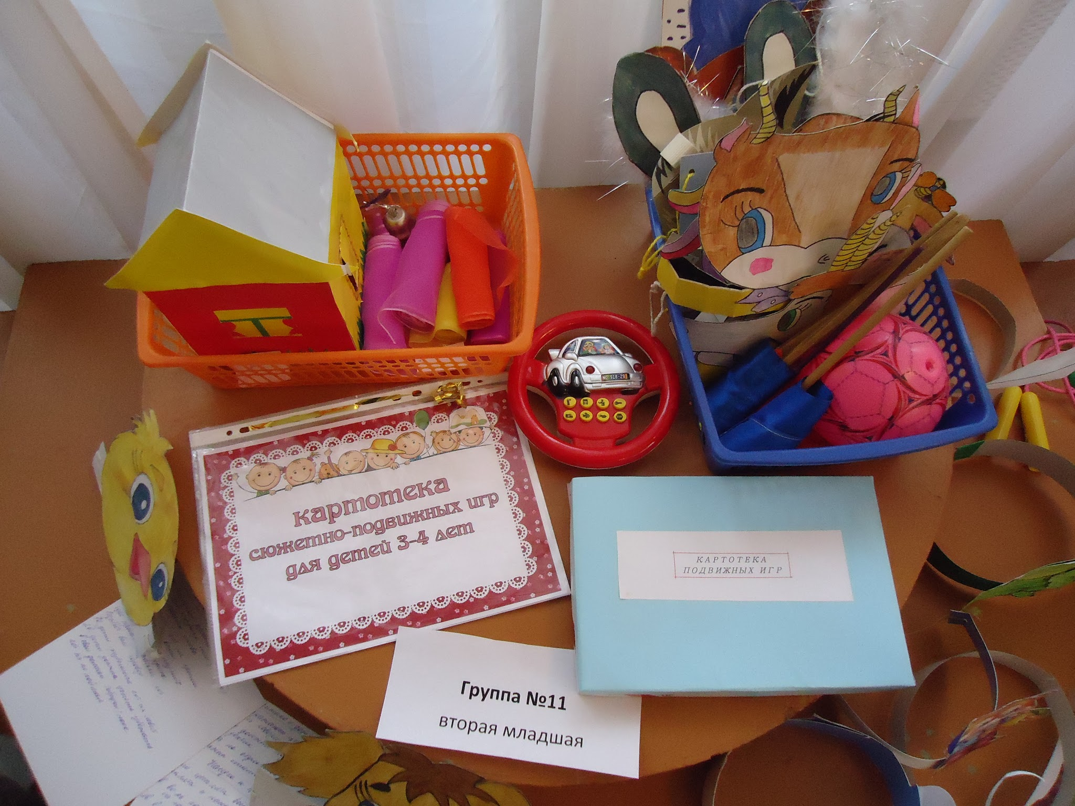
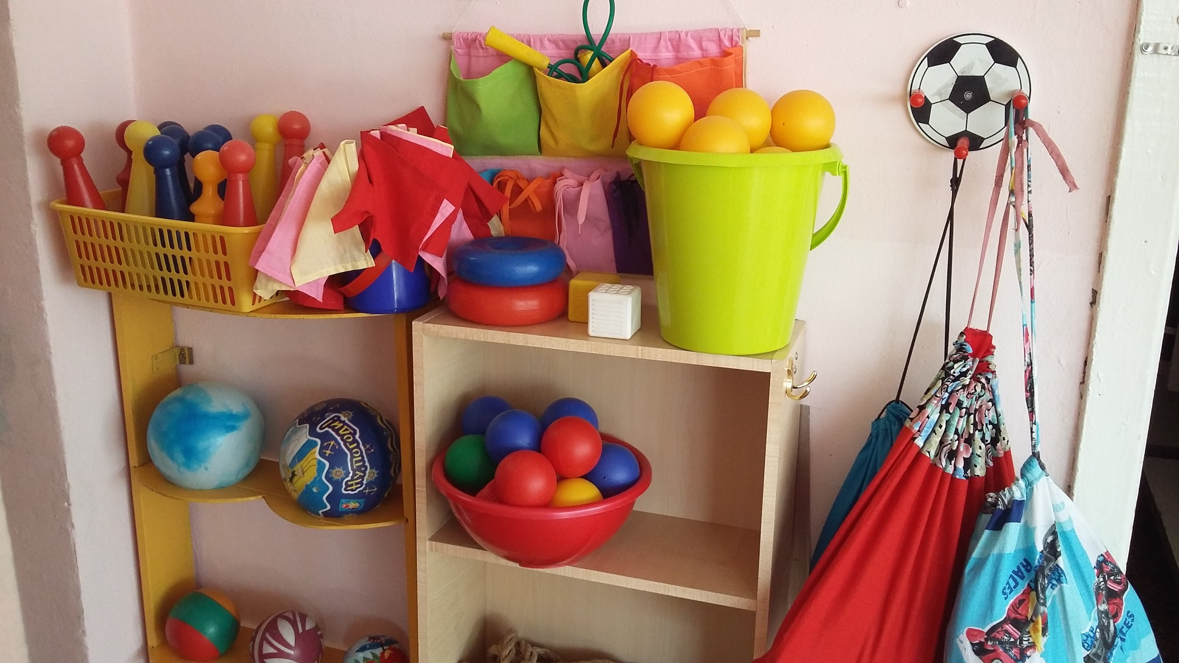
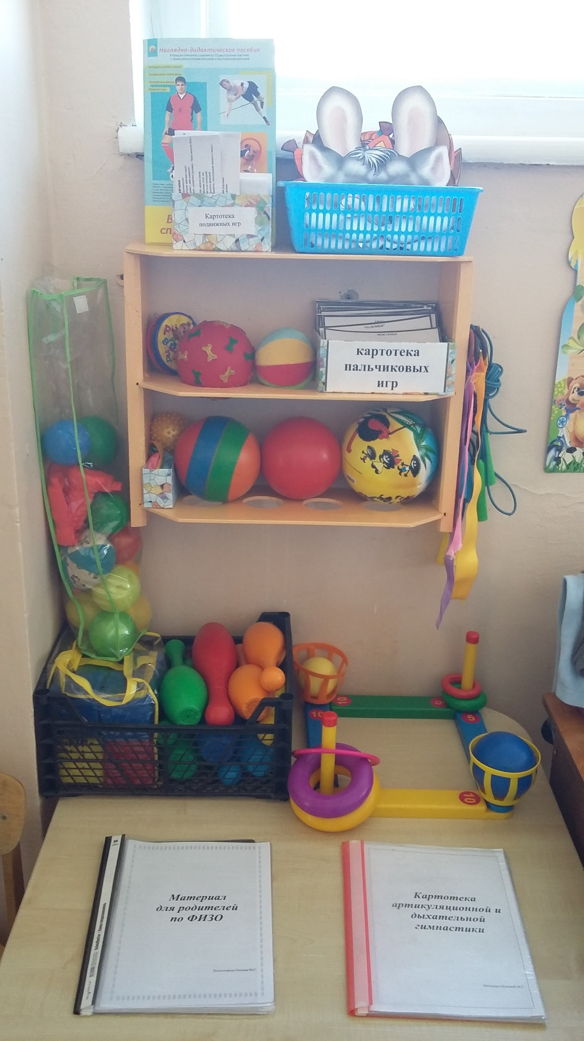
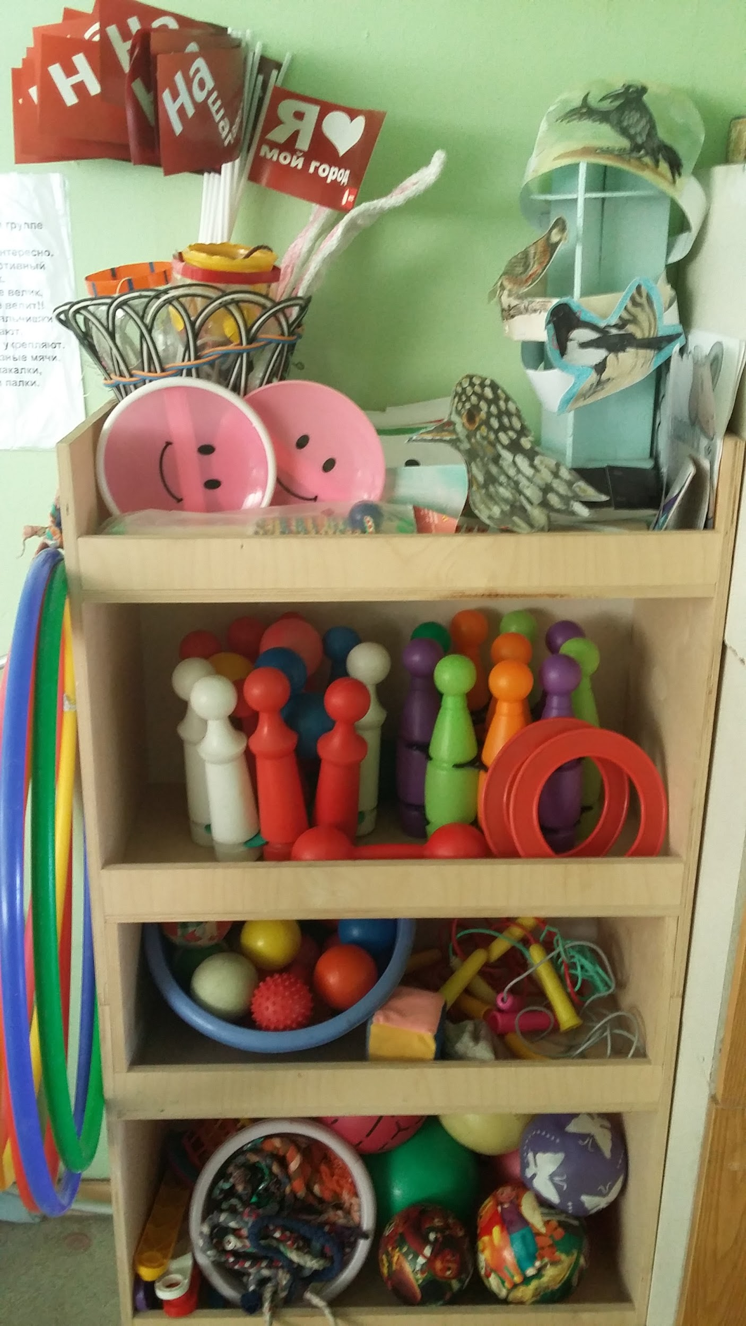
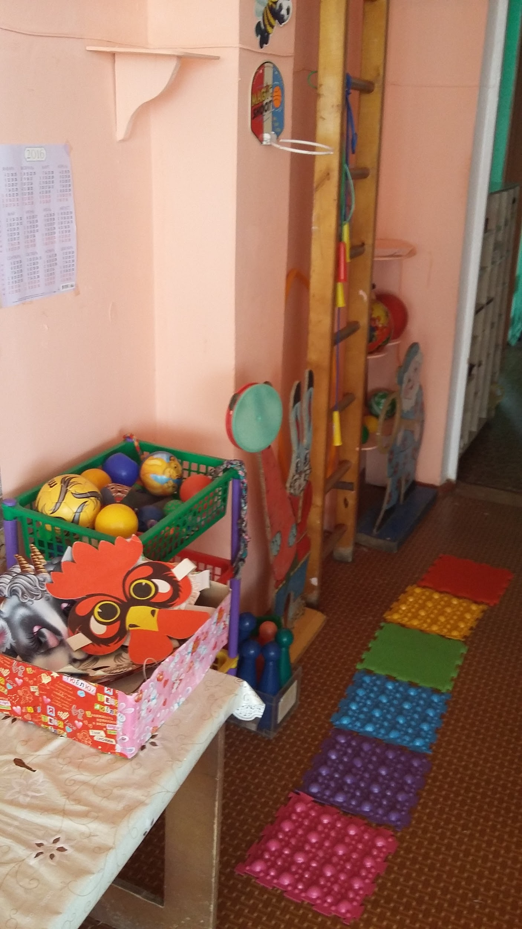
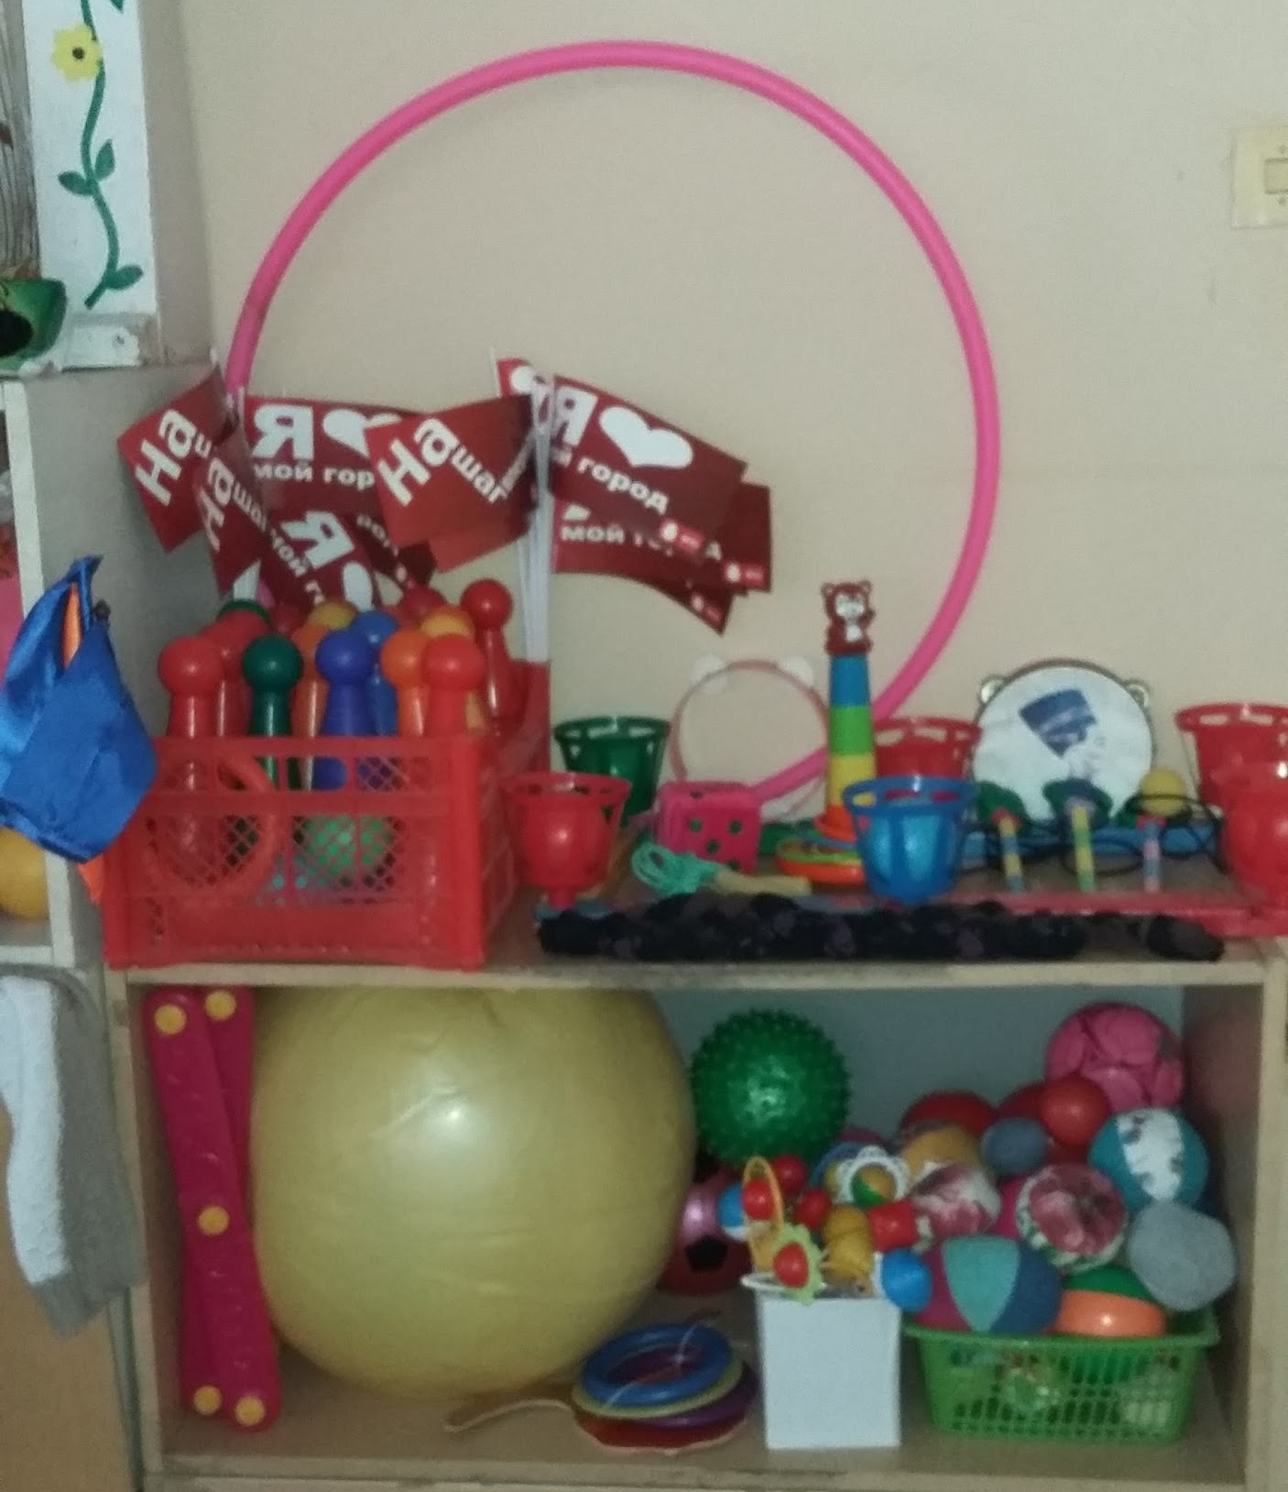
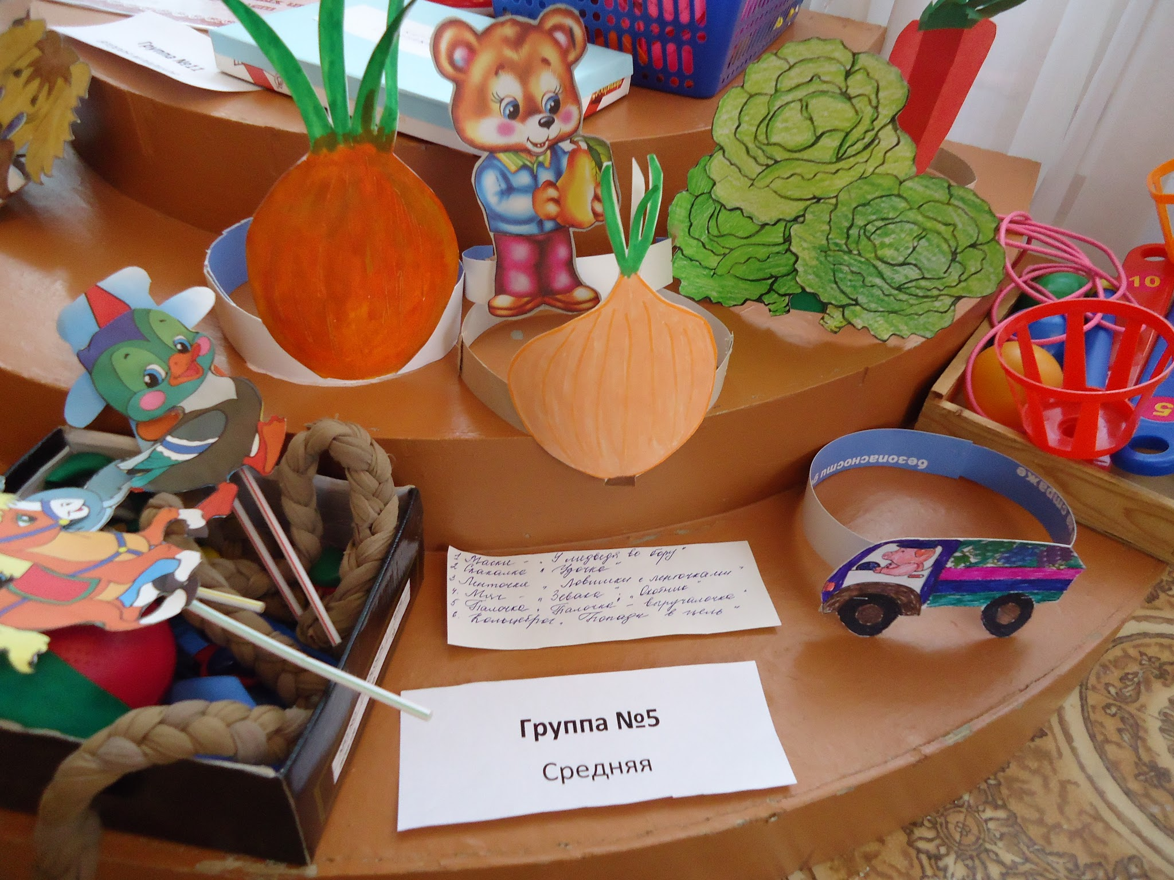

Slide 42
Проведены педагогические советы:
Повышение профессиональной компетентности педагогов по вопросу организации самостоятельной двигательной деятельности детей.
Как воспитать интерес и желание у дошкольников участвовать в подвижных играх,соблюдая правила?
Организация образовательной деятельности по физическому развитию дошкольников в соответствии с ФГОС ДО.

